Slide 1
推进原理与技术
Propulsion Principle and Technology
航天航空学院
2020.9.14-2021.1.3

Slide 2
推进原理与技术：绪论 20-21秋
1 推进概念
2 推进原理
3 推进技术
4 推进应用
5 推进未来发展
6 本课程的内容
7 教材与参考书
8 课程要求

Slide 3
推进原理与技术：绪论——概念 20-21秋
1 推进概念
推进(Propulsion)：从广义上说，就是产生力使
物体的运动状态发生改变。
从这个概念来看，其中有两个关键词：物体 和力
在本课程中需要改变运动状态的物体仅仅指空天
飞行器，因此，本课程是关于空天推进原理和技
术的一门课程。

Slide 4
推进原理与技术：绪论——原理 20-21秋
2 推进原理
从推进的概念来看，力是推进的关键，产生力是
第一层次的要素，而力产生之后空天飞行器如何
改变运动状态则是第二层次的要素，没有前者就
没有后者。
本课程所关注的是推进概念中第一层次的要素，
即：力的产生。因此，推进的原理可以看成产生
力的原理。

Slide 5
推进原理与技术：绪论——原理 20-21秋
从力的角度来看，推进原理非常简单，而且大
家在高中阶段的物理课程中就已经学习过，这
就是Newton第三定律，即：
任何作用力都必然伴随着一个大小相等、方向
相反的作用力。
因此，要给物体一个推进力，就必须给另一个物体施加一个作用力，而与之相对应的反作用力就是我们需要的推进力，即推进概念中的力。可见该定律给我们提供了产生力的原理，也是推进的基本原理

Slide 6
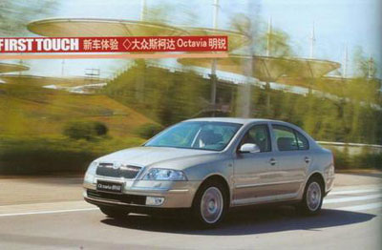


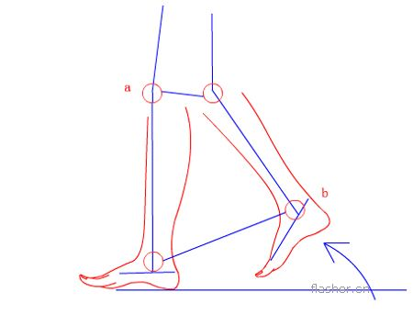
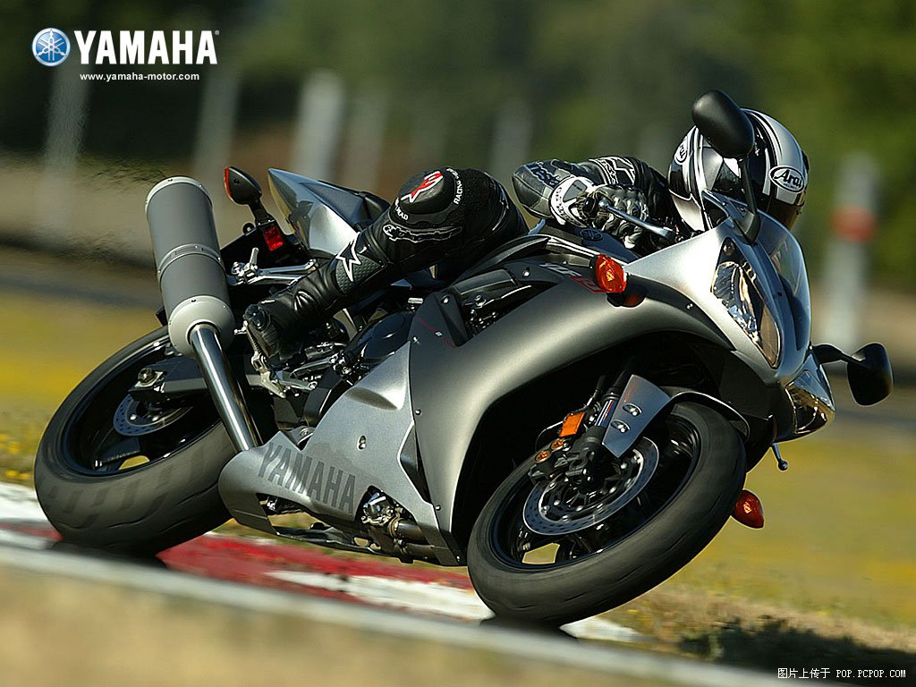

推进原理与技术：绪论——原理 20-21秋

Slide 7
推进原理与技术：绪论——原理 20-21秋
根据推力产生的原理，观察日常中的物体移动的过程，其均是对相对固定不动的参照物施加一个力，并由此给要移动的目标物体产生反作用力，而使目标物体发生运动。
至此，大家就会产生一个疑问。对本课程所关注的那些在空天中需要移动的物体，其要获得推进力，那其和谁构成作用与反作用对象呢？即空天物体给谁产生一个作用，而获得反作用的推力？

Slide 8

推进原理与技术：绪论——原理 20-21秋
在空天环境中，没有相对固定不动的参照物体，空气介质是流动的，而太空中周围是真空的，没有可施加作用的参考物体。那么基于Newton第三定律对空天中的物体如何产生一个推力呢？

Slide 9
推进原理与技术：绪论——原理 20-21秋
大家在入学以后，都有过军训和射击的经历，在射击中，当子弹从枪筒中高速射出时，大家都能感受到非常明显的后挫力。即在人和枪组成的系统中，当通过枪向外射击时，就会获得一个与子弹出枪方向相反的力作用在人枪构成的系统上。这个力的获得并不象我们前边所举的例子那样：是通过对相对固定的参照对象进行作用而获得的。
那么，对我们所关注的空天环境中的物体来说，类似射击过程，如果其以一定速度向外抛射一定质量的物质，那也同样能够获得推进力。

Slide 10
推进原理与技术：绪论——原理 20-21秋
这就是空天推进中产生力的方法，因其抛射的介质通常是气态的，因此这种产生推力的方法称之为喷气推进。几乎所有的空天动力系统都是通过这种方式来产生推力的。
喷气推进(Jet Propulsion)：由飞行器的特定装置
对工质产生作用使其喷射出去，而喷射出去
的物质必然会产生反作用力作用在该特定装
置上，使飞行器获得推进力，这种推力产生
的方式称之为喷气推进。

Slide 11
推进原理与技术：绪论——原理 20-21秋
为进一步对这种推力产生的原理加以认识，以下边简单的一个喷气过程来说明空天推进系统的原理。
(a)
P_{a}
P₀
A_{i}
(b)
F
P₀
P_{a}
y
x
(c)
F
u_{e}
P
P_{a}
喷气推进原理示意图
F
u_{e}
(d)
P
P_{a}

Slide 12
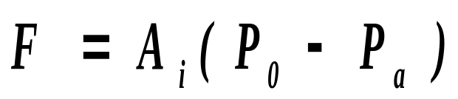
推进原理与技术：绪论——原理 20-21秋
图a是一个截面积为A_{i}的封闭圆管，内部压力是P₀，外部环境压力是P_{a}。在x方向内外压力是平衡的，此时内部的流体和外部的环境对圆管不会产生任何净推力(Net thrust )。
P_{a}
P₀
A_{i}
假定在t₀时刻，封闭圆管的右半部分突然被拿走了，在t₀+dt时刻，要保持圆管左半部分不动，则必须作用一个力F，如图b所示。在此瞬时，内部流体还没有离开圆管，圆管左端的压力仍然是P₀，因此为保持圆管平衡所需要的瞬时力为
F
P₀
P_{a}

Slide 13
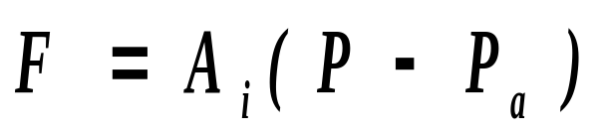
推进原理与技术：绪论——原理 20-21秋
再经过一个小的时间段，有流体以瞬态速度u_{e}离开圆管出口，如图c所示。圆管左端的压力也下降为P，此时的推力为：
随着P→P_{a}，其将迅速减小为0。
F
u_{e}
P
P_{a}

Slide 14
推进原理与技术：绪论——原理 20-21秋
图b和图c显示的喷气推进方式在卫星姿态控制过程中有一些应用，但由于其推力会迅速减小，所以对航空航天来说没有普遍意义和广泛使用价值。真正有使用价值的是具有稳定持续推力的喷气推进过程。
由图b和图c及其相应的推力公式可以看出，要想获得稳定持续的推力，则要在右端开口有流体喷出的情况下，保持左端压力不变。要做到这一点显然必须在左端补充流体，如图d所示。
F
P
u_{e}
P_{a}

Slide 15
推进原理与技术：绪论——原理 20-21秋
如果补充量与出口流出量相等，则左端压力始终保持P₀，从而连续推力为：
该公式比较粗糙，忽略了流体喷出时壁面的剪应
力(shearing force)，但其足以反映喷气推进的原
理。即：推力是特定装置内外表面上压力作用的
合力。

Slide 16
推进原理与技术：绪论——原理 20-21秋
由此原理，其为我们计算推力提供了途径，即：如果我们知道特定装置内外表面上的压力(及剪应力)分布，则我们对所有表面的所有力的分量进行加和就可以获得作用在该装置上的推力。
但通常由于推力室内部几何结构十分复杂，用这种办法来估计推力常常是难以实现的。
幸运的是我们利用关于作用(action)与反作用(re-action)的牛顿第三定律(Newton’s third law)就可以很简便的获得喷气推进的推力。

Slide 17
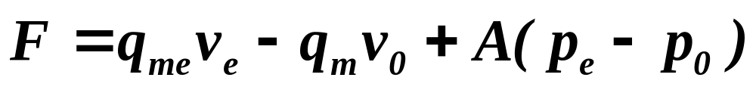
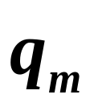
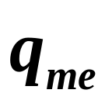


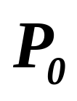
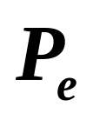
推进原理与技术：绪论——原理 20-21秋
对一个有稳定喷出流体的推力室(thruster)，其产
生的推力可以由下式来估计：
和 分别为单位时间推力装置入口进入的质
量流量和出口流出的质量流量
和 分别为推力装置入口的介质速度和出口
的气流速度
和 分别为外界周围大气静压和推力装置出
口截面的静压
A推力装置出口截面的面积
F
P
u_{e}
P_{a}

Slide 18
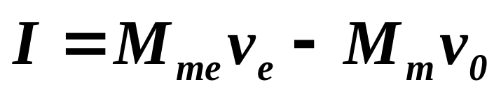
推进原理与技术：绪论——原理 20-21秋
该式更能反映喷气推进的原理。如图d所示，假
定Δt时间段有质量为M_{m}的气体以速度v₀进入推
力装置；同时，在该时间段有质量为M_{me}的气体
以速度v_{e}喷出推力装置出口截面。相对于推力装
置内的气相介质来看， Δt时间段其喷射方向的动
量变化量为M_{me} v_{e} - M_{m} v₀ ，与这个变化量相应的
必然有一个冲量I作用在该流体上。则有：
F
P
u_{e}
P_{a}

Slide 19
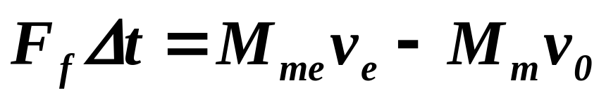
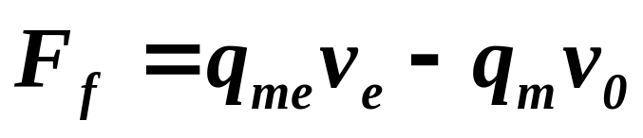
推进原理与技术：绪论——原理 20-21秋
假定该冲量作用时间内，产生该冲量的作用力为
F_{f}，则有
从而就有：

Slide 20
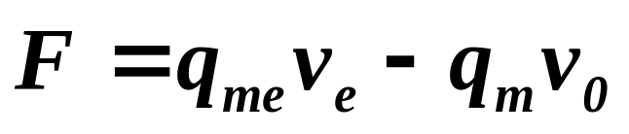
推进原理与技术：绪论——原理 20-21秋
进一步，根据关于作用与反作用的牛顿第三定律
，有一个力作用在推力装置内的流体上，必然就
有一个反作用力施加在推理装置的壁面，其就是
作用在该飞行器的推力力F，即：
此即前边推力公式的估算式。
F
P
u_{e}
P_{a}

Slide 21
推进原理与技术：绪论——原理 20-21秋
可见，喷气推进的原理和我们日常生活中常见的
地面移动方式的原理是一样的，都是基于作用与
反作用的Newton第三定律。只不过后者是作用在
一个相对固定不动的参照物体上，而前者是作用
在自身推力装置内的物质上。
因此喷气推进原理可以更形象的理解为：在喷气
推进装置中，对工质(Working fluid)作用，使其
以一定动量流量喷出，从而其必然会对推进装置
产生一个与喷出方向相反的力，此即推力。这就
是喷气产生推力的原理。

Slide 22
推进原理与技术：绪论——原理 20-21秋
由喷气推进的原理看，要产生持续而足够的推力，
需要以足够速度持续喷射工质，推力越大喷射速
度要越高。但另一方面，持续以足够的速度喷射
工质又会消耗大量的流体能量，而不能维持推力
室的压力。为此，通常需要在推力室中对推进工
质补充能量。因此，喷气推进中，常常涉及能量
转化过程，把各种形式的其他能量转化成工质的
动能，使其以足够的速度喷出，而产生持续和足
够的推力。

Slide 23
推进原理与技术：绪论——原理 20-21秋
最为常见的是化学喷气推进，即：工质中通常既有
氧化剂，也有燃料，二者在推力室中发生化学反应
放出大量热能，使工质热膨胀，从而在保证以足够
速度喷出工质的同时，还能够维持推力室的压力。
如航发中携带的煤油燃料与来自飞行器周围的空气
在推力室中燃烧形成高温燃气，并快速喷出而产生
推力。而火箭发动机中自身携带的燃料和氧化剂在
推力室中燃烧，释放出大量热能，使燃气高速喷
出而产生推力。其构成 了空天推进原理技术化的主
要形式.

Slide 24
推进原理与技术：绪论——技术 20-21秋
3 推进技术
飞向蓝天，进军太空是人类历史发展过程中，自古
就有的梦想，在这个梦想的驱使下，人们对推进技
术进行了伟大的工程实践。自1903年12月17日人类
首次有动力飞行以来，已经开发出大量成熟、可靠
的空天推进系统，使人类的活动覆盖大气层，并走
向外太空。
在深入学习后续内容之前，先在空天推进系统的框
架简要完整的介绍以下空天推进技术的发展历程和
状况。

Slide 25


推进原理与技术：绪论——原理 20-21秋
这个自古就有的飞行梦想反映在神话中
西方神话中最有名的飞行者：泰达路斯和伊卡鲁斯父子
罗马神话中的小爱神：丘比特

Slide 26



推进原理与技术：绪论——原理 20-21秋
这个自古就有的飞行梦想反映在神话中

Slide 27

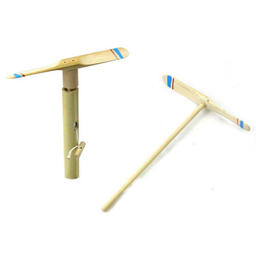
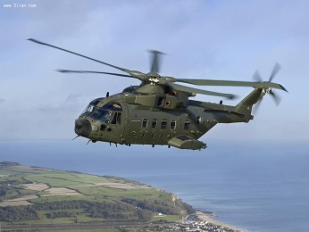
推进原理与技术：绪论——原理 20-21秋
这个自古就有的飞行梦想更反映在各种伟大的探索中
公元前 2000 年左右，中国人发明了风筝。
265～420 年间，中国晋朝发明了竹蜻蜓，被世界公认为直升机的最原始形态。

Slide 28




推进原理与技术：绪论——原理 20-21秋
这个自古就有的飞行梦想更反映在各种伟大的探索中
907～979 年间，在中国的五代时期，已出现了用松脂燃烧加热空气的“松脂球”，当时也叫“飞灯”、“天灯”、“云球”、“孔明灯”或“灯球”等。
875 年，西班牙人阿布尔•卡希姆用羽毛粘成一副翅膀，从高处跳下，滑翔了“相当一段距离”。。

Slide 29
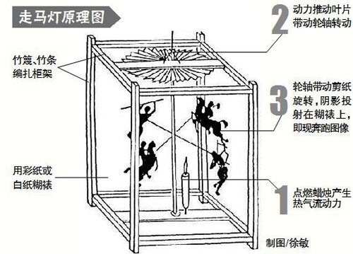


推进原理与技术：绪论——原理 20-21秋
这个自古就有的飞行梦想更反映在各种伟大的探索中
南宋·周密《武林旧事·卷二·灯品》：若沙戏影灯，马骑人物，旋转如飞。
清·富察敦崇《燕京岁时记·走马灯》：走马灯者，剪纸为轮，以烛嘘之，则车驰马骤，团团不休，烛灭则顿止矣。
南宋·范成大《上元纪吴中节物俳谐体三十二韵》：映光鱼隐现，转影骑纵横。
南宋·辛弃疾《青玉桉·元夕》：玉壶光转
南宋·姜夔《感赋诗》：纷纷铁马小迴旋，幻出曹公大战年。
公元1000年左右，中国劳动人民就创造了走马灯。中国许多古籍都有关于走马灯的记述。走马灯上有平放的叶轮，下有燃烛或灯，热气上升带动叶轮旋转，这正是现代燃气涡轮工作原理的原始应用

Slide 30
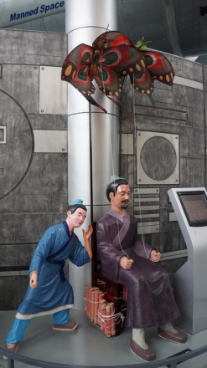

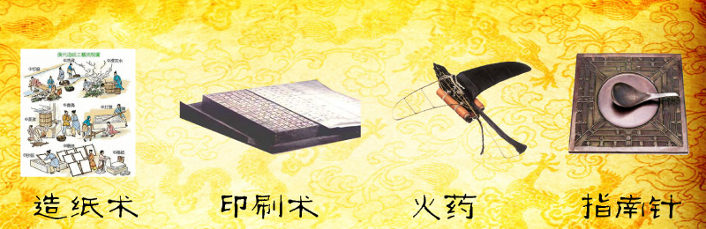

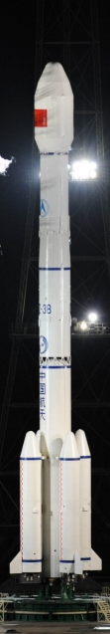
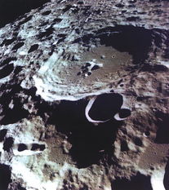
推进原理与技术：绪论——原理 20-21秋
这个自古就有的飞行梦想更反映在各种伟大的探索中
1500 年前后，中国有位名叫万户的人，坐在绑有 47 只原始火箭的椅子上，手持风筝，令人点燃火药企图飞上天空，结果试验失败了。但万户被尊认为世界飞天第一人。

Slide 31

推进原理与技术：绪论——原理 20-21秋
这个自古就有的飞行梦想更反映在各种伟大的探索中
1783 年 6 月 4 日，在巴黎昂诺内广场上法国蒙哥尔菲兄弟燃烧稻草和羊毛来产生热气充填球体，实现了飞行，此次飞行高度 457 米，飞行时间近 10 分钟，飘飞距离 2,300 米。该气球以亚麻布为蒙皮材料，直径 30.5 米，容积 800 立方米。

Slide 32
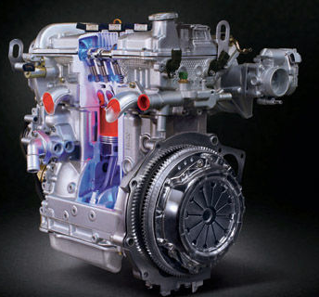
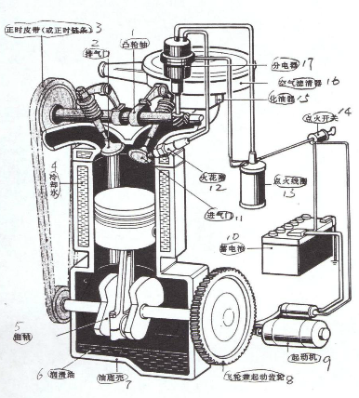
推进原理与技术：绪论——原理 20-21秋
这个自古就有的飞行梦想更反映在各种伟大的探索中
1860 年，法国人艾•勒努瓦发明汽油内燃机，这是人类交通工具动力领域中的一次革命性飞跃！由于发明了内燃机，使真正意义上的飞机诞生成为可能。

Slide 33
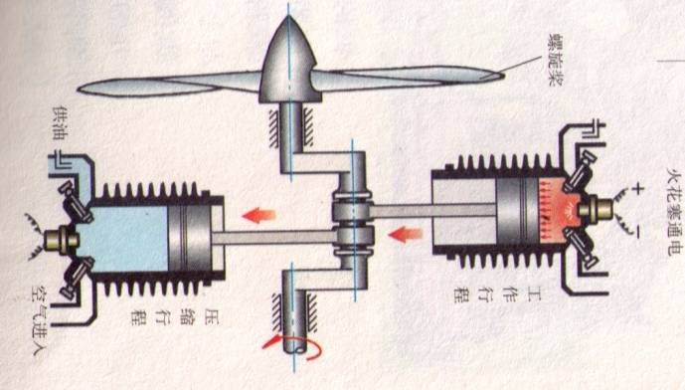
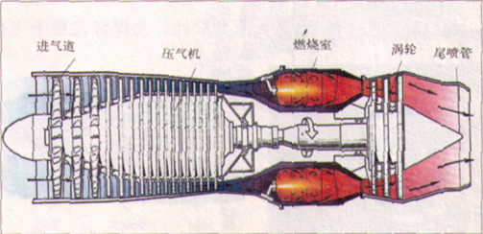
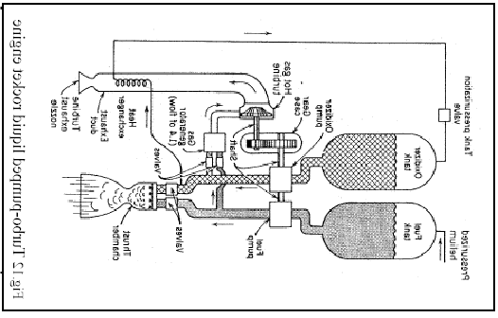
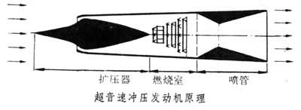
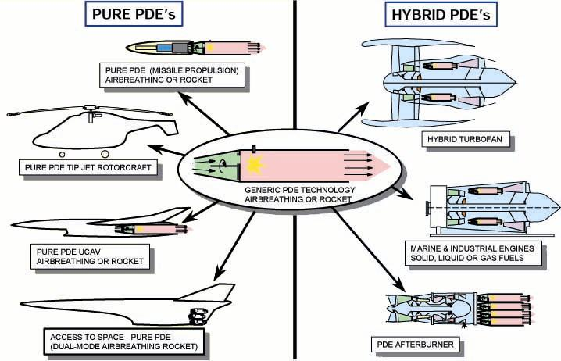
推进原理与技术：绪论——原理 20-21秋
活塞发动机
燃气涡轮发动机
火箭发动机
冲压发动机
脉冲爆震发动机

Slide 34
推进原理与技术：绪论——技术 20-21秋
空天推进系统按其工作原理的不同分为两个大类，
一类是间接反作用类，另一类是直接反作用类。
间接反作用推进系统是指发动机和推进器不是一体
，即不是一个装置。它的发动机工作时只输出机械
功，而不直接推动飞行器前进。发动机通过推进器
来驱使工质加速流动，从而气流在推进器上产生反
作用力，推动飞行器前进。
如：发动机带动螺旋桨或旋翼运转，使其和周围介质相对运
动而产生反作用力，产生拉力或升力，推动飞行器前进。典
型技术产品有：活塞式航空发动机、涡轮螺旋桨发动机、涡
轮轴发动机、航电发动机等。

Slide 35
推进原理与技术：绪论——技术 20-21秋
直接反作用推进系统是指发动机本身就是推进器，
发动机工作时自身通过喷管向飞行器外高速喷射工
质，并由工质直接对飞行器产生反作用力，即推力
，从而推动飞行器运动。
这一类的典型技术产品有：涡轮喷气发动机、涡轮风扇发
动机、冲压发动机、火箭发动机及组合发动机等。

Slide 36
推进原理与技术：绪论——技术 20-21秋
化学RE
火箭发动机
特种RE
组合发动机
飞行器推进系统
直接反作用推进系统
(喷气发动机)
冲压发动机
燃气涡轮发动机
涡轮喷气发动机
涡轮风扇发动机
涡轮螺旋桨发动机
涡轮轴发动机
间接反作用推进系统
活塞式航空发动机
航空电动机
基于工作原理的空天推进系统分类

Slide 37
推进原理与技术：绪论——技术 20-21秋
可见不论是直接反作用推进系统，还是间接反作用
推进系统，都依赖于对介质的作功，使其动量增加
从而飞行器获得反作用的推进力。那么，根据其工
作介质的不同，又把空天推进系统分为航空推进系
统和火箭推进系统。
航空推进系统：以大气层中的空气作为工作介质或作为氧
化剂燃烧自身携带的燃料形成工作介质的推进系统称之为
航空推进系统。显然这种推进系统只能在大气环境中工作。
属于这类推进系统的有：活塞式航空发动机、涡轮螺旋桨
发动机、涡轮轴发动机、航电发动机涡轮喷气发动机、涡
轮风扇发动机、冲压发动机、

Slide 38
推进原理与技术：绪论——技术 20-21秋
火箭推进系统：自身携带全部氧化剂和燃料或全部
工作介质，并通燃料和氧化剂燃烧形成工作介质并
喷出或通过其他形式加热所携带的工质并喷出或直
接喷出的空天推进系统称之为火箭推进系统。它不
依赖于周围介质条件，因此能在真空环境里工作。
属于这类推进系统的有：化学能火箭发动机、核火
箭发动机、电火箭发动机及高压冷气火箭发动机。

Slide 39
推进原理与技术：绪论——技术 20-21秋
活塞式航空发动机
火箭-涡轮发动机
航空电动机
涡轮螺旋桨发动机
飞行器推进系统
航空推进系统
涡轮轴发动机
涡轮喷气发动机
火箭-冲压发动机
组合发动机
涡轮风扇发动机
冲压发动机
LRE
化学火箭发动机
核火箭发动机
SRM
固液混合火箭发动机
火箭推进系统
电火箭发动机
压缩气体火箭发动机
太阳能火箭发动机
基于工质的空天推进系统分类

Slide 40
推进原理与技术：绪论——技术 20-21秋
3.1 航空推进系统
自1903年12月17日人类实现首次动力飞行以来的100多年时间里，人类所用的主要的航空发动机基本上可以分为活塞式发动机和喷气发动机两大类。其更进一步的分类如下所示：

Slide 41
推进原理与技术：绪论——技术 20-21秋
气冷式
冷却方式
液冷式
星形
活塞式发动机
V形
排列方式
直列式
对列式
航空发动机
X形
冲压式发动机
无压气机
脉动式发动机
喷气式发动机
涡轮喷气发动机
涡轮风扇发动机
有压气机
涡轮螺旋桨发动机
涡轮轴发动机
浆扇发动机

Slide 42
推进原理与技术：绪论——技术 20-21秋
3.1.1 活塞式航空发动机
1781年著名科学家詹姆斯·瓦特(James Watt 1736-1819)发明了蒸汽机，使人类第一次有了机械动力，从而实现了由大机器生产取代了手工生产，并对交通、工业等带来了翻天覆地的变化，促成了第一次工业革命。蒸汽机在火车、轮船和工业中的广泛应用使人们自然而然想依靠它完成飞行梦想。

Slide 43
推进原理与技术：绪论——技术 20-21秋
从1845年英国工程师汉森和斯特林费罗的“空中蒸汽机车”飞机专利到1896年美国科学家兰利的蒸汽机飞机模型，在近半个世纪时间里，人们为使蒸汽机“飞”起来而绞尽脑汁，但均无功而返。人们不得不感叹：“笨拙的蒸汽机飞机在告诉人们，不要再去飞行了”。实际上，当时人们已经认识到要实现可操纵飞行，发动机的功率和重量之比应该大于0.125~0.25马力/千克，同时还要求发动机工作稳定、可靠、结构简单、尺寸小(迎风面积小)。但当时最好的兰利的蒸汽机也未超过0.1马力/千克。

Slide 44
推进原理与技术：绪论——技术 20-21秋
所以，由蒸汽机所触发的飞行梦想在蒸汽机发明之后的100多年里均没有成功，给人们的动力飞行努力产生了重大打击。直到1883年，德国人戴姆勒(今天戴姆勒-奔驰公司的鼻祖之一)研制出以汽油为燃料的四冲程活塞发动机，才使人们的动力飞行柳暗花明，出现了成功的曙光。

Slide 45
推进原理与技术：绪论——技术 20-21秋
活塞发动机去掉了蒸汽机笨重的锅炉，把燃烧室和汽缸合二为一，燃料燃烧、工质加热及输出机械功都在汽缸内完成，又称为内燃机。和蒸汽机相比，有以下特点：
(1)推进工质和氧化剂都取自大气，无须携带额外的工质
(2)作功后的工质直排大气，无须冷凝器，尺寸小、重量轻
(3)燃烧前经过压缩(5-9)，燃烧温度高(2000)，热效率高20-25%
(4)转速高(>1000/m)，有利于提高螺旋桨效率
(5)可以采用多缸联合运行的方式，大大提高发动机输出功率，满足飞行的需求。

Slide 46
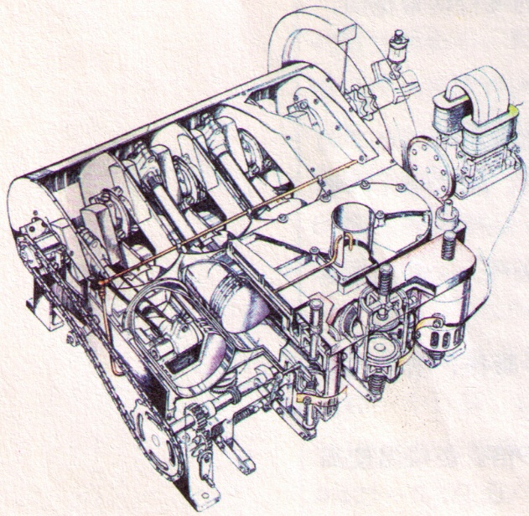
推进原理与技术：绪论——技术 20-21秋
1781
但并不是活塞发动机出现的同时，其作为飞机动力就得到了成功应用。而是直到1903年12月17日莱特兄弟那次划时代的飞行，活塞发动机才真正开始了作为飞机发动机的历程。
1883
其所用的活塞发动机为其自行车场的修理技工查尔斯.泰勒所造。功率为12马力，净重量64千克，功重比约为0.148-0.2马力/千克。

Slide 47
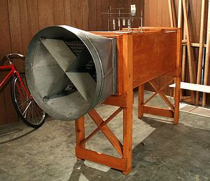
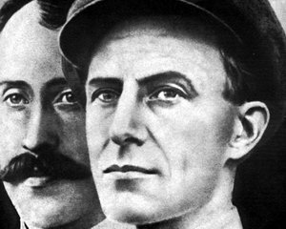
推进原理与技术：绪论——技术 20-21秋
1901 年，美国的莱特兄弟制成一座风洞，用双缸煤气机进行抽风，以实现吹风实验。其模型实验段的横截面达到 103 平方厘米，长 2.4 米，为莱特兄弟后来研制和发明飞机提供了有效的空气动力实验手段。

Slide 48
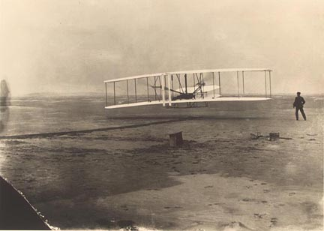
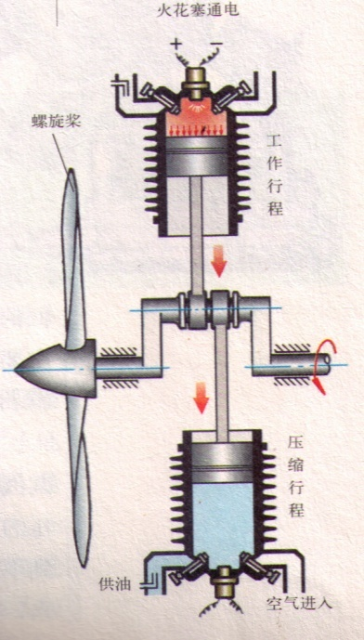
推进原理与技术：绪论——技术 20-21秋
1903 年 12 月 17 日上午 10 时 35 分，威尔伯.莱特和奥维尔.莱特兄弟进行了被世人公认的人类首次有动力飞机载人飞行！人类从此有了飞机。首飞驾驶者为奥维尔.莱特，当日共飞行了 4 次，最佳飞行成绩为：飞行时间 59 秒，飞行距离 260 米，飞行高度 3.8 米，速度 16 千米/小时。翼展12.3m，机长6.43，重量360kg。

Slide 49
推进原理与技术：绪论——技术 20-21秋
空载重量(kg) | /
满载重量(kg) | 360
平飞速度(km/h) | 16
升限(m) | 3.8
最大航程(km) | 0.26
翼展 (m) | 12.3
机长(m) | 6.43
机高(m) | /
首飞 | 1903.12.17
飞行时间(s) | 59

Slide 50
推进原理与技术：绪论——技术 20-21秋
活塞式发动机依靠活塞在汽缸中的往复运动使气体工质完成热力循环，将燃料的化学能转化为机械能的热力装置，然后由活塞连杆带动曲轴旋转，进而带动连接在曲轴上的螺旋桨旋转，驱动周围的空气，从而产生推力，其原理图如右图所示。

Slide 51
推进原理与技术：绪论——技术 20-21秋
一战前，在莱特兄弟飞上天之后的头十年，活塞发动机由“飞行者”1号的16马力逐步提高到163马力，飞机飞行速度超过了200km/h。而在第一次世界大战的短短4年中(1914-1918)，活塞式航空发动机取得重大突破，功率达到409马力，并出现了旋缸、液冷、气冷等多种形式。在20世纪30-40年代，由于战争的需要，使航空活塞发动机得到了迅速发展，并在二战中迎来了活塞式航空发动机的发展的“黄金时代”

Slide 52
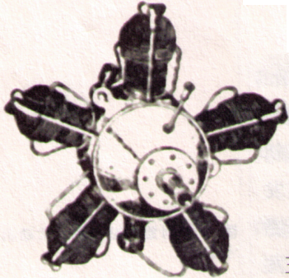
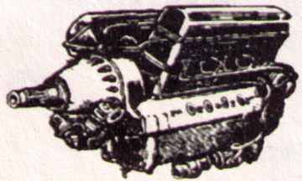
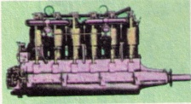
推进原理与技术：绪论——技术 20-21秋
此时，飞机的主要要求就是提高速度，为此必须提高发动机的输出功率。而对活塞式发动机来说，提高功率最简单和直接的办法就是增加缸数。但提高缸数以后就面临一个如何排列的问题，为此发展了星形、V形、直列形等排列方式。

Slide 53
推进原理与技术：绪论——技术 20-21秋
同时，改进燃料，提高汽油燃烧时的抗爆性(即辛烷值)，从而提高汽缸油气混合物燃烧前的压缩比(由2~3提高到8~9)，提高了热效率(15-20%提高到25-30%)和输出功率。
采用加力技术，向缸内喷射水和甲醇的混合液，是发动机功率在短时间能获得大幅提高，功率提升量达30%，这项技术在当时得到了广泛使用。

Slide 54
推进原理与技术：绪论——技术 20-21秋
采用涡轮增压器，后者将活塞发动机高达600-700度的高温高压废气引入一台涡轮，由该涡轮驱动压气机对进口气流增压，再将增压后的空气引入汽缸进行燃烧。其在提高发动机的输出功率和热效率的同时，更重要的是能够提高发动机的高空性能，使飞机飞行高度由一两千米扩展到上万米或更高的高空。在二战中，在中美两国共同开辟的著名的驼峰航线上，正是借助于发动机的涡轮增压器，才使当时的飞机能够飞越世界屋脊喜马拉雅山。

Slide 55
推进原理与技术：绪论——技术 20-21秋
此外，在二战前后，喷油技术由汽化器改为直射式喷雾器(这是现代电喷汽车发动机的前身)，在结构上采用了整体铸造机匣、汽缸头和活塞强化冷却技术等，使活塞发动机的功重比、使用寿命、可靠性和维护性能都得到大幅提高。这些技术的发展，使得从30年代中期开始，到二战结束的近10年时间的活塞式发动机发展的黄金年代中，相继出现了一批著名的活塞式发动机和飞机。

Slide 56
推进原理与技术：绪论——技术 20-21秋
如：英国罗.罗研制的1680马力的“梅林”12缸液冷发动机，装备二战中著名的P-51“野马”战斗机和“飓风”战斗机。德国戴姆勒-奔驰公司生产的1500马力的D-B601倒置V形液冷发动机，装备德国主力战斗机BF109，其曾于1939年创下当时755km/h的活塞发动机飞机的世界记录，并一直保持到1969年才被打破。美国普.惠公司生产的1700马力的R2800“双黄蜂”双排星形18缸气冷发动机，曾广泛装备P-47、F4U“海盗”舰载机，以及战后专门用于夜间截击轰炸机的“黑寡妇”P-61截击机。

Slide 57
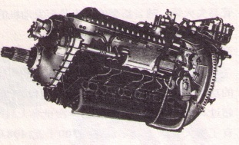
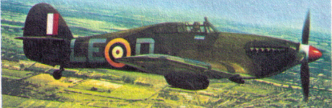
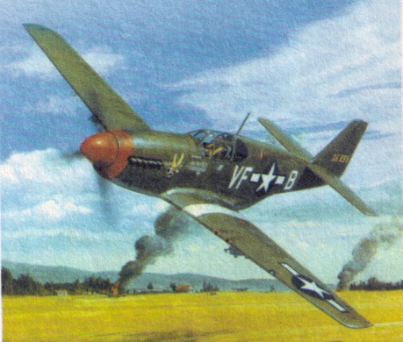
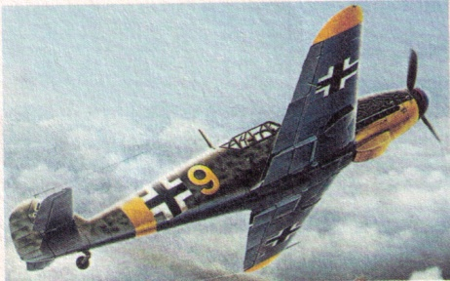
推进原理与技术：绪论——技术 20-21秋
“梅林”12缸V形液冷发动机
P-51野马战斗机
戴姆勒-奔驰公司生产的1500马力的D-B601倒置V形液冷发动机
英国“飓风”战斗机
德国Bf.109战斗机

Slide 58
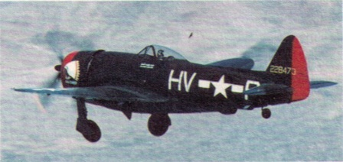
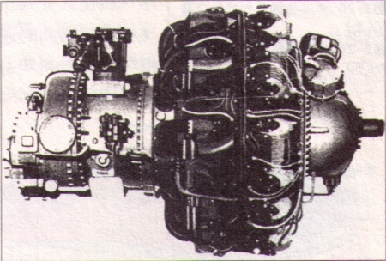
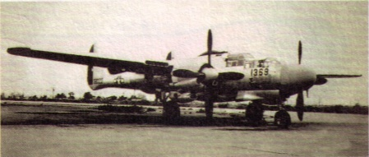
推进原理与技术：绪论——技术 20-21秋
P-47战斗机
“双黄蜂”双排气冷发动机
P-61“黑寡妇”战斗机

Slide 59
推进原理与技术：绪论——技术 20-21秋
到40年代末，活塞航空发动机达到了发展的顶峰，单台发动机功率从1903年的12马力增加到了3800马力，功重比由0.15马力/千克发展到2.5马力/千克，巡航耗油率从0.34-0.35千克/(马力.小时)降低到 0.19-0.20千克/(马力.小时)，寿命从数小时发展到了上千小时。年产量达到了数十万台，装备了上百万架飞机。

Slide 60
推进原理与技术：绪论——技术 20-21秋
然而，盛极必衰。由于发动机的功率与飞机飞行速度的三次方成正比，因此随着飞行速度的进一步提高，要求发动机功率要进一步的迅速增大，从而活塞发动机的重量也迅速增加，导致其无法满足高速飞行的要求。另外，螺旋桨的效率在飞行速度大于700km/h后会急剧下降。这两方面均限制了装备活塞发动机的飞机的速度的进一步提高。

Slide 61
推进原理与技术：绪论——技术 20-21秋
因此，采用活塞航空发动机-螺旋桨组合的飞机，其飞行速度不可能接近声速，更不可能达到或超过声速。为了提高飞行速度，就象当初航空先驱者放弃蒸汽机一样，人们此时也必须放弃活塞失发动机，而研制功率更大，质量更轻的新型航空发动机，这就是喷气发动机和燃气涡轮发动机。
 | 美国P61战斗机(三十九年后) | 莱特兄弟飞机(1903.12)
满载重量(kg) | 13,500 | 360
平飞速度(km/h) | 692 | 48
升限(m) | 13,100 | 3.8
最大航程(km) | 1690 | 0.26
首飞 | 1942.5.21 | 1903.12.17

Slide 62
推进原理与技术：绪论——技术 20-21秋
在喷气方式的航空发动机发明之前的近半个世纪里，活塞发动机是惟一可用的航空飞行器动力。当各类燃气涡轮发动机和喷气发动机在上个世纪40年代末至50年代初相继出现后，活塞发动机逐渐退出了航空业的主战场。但由于其耗油低、结构简单和价格便宜等优点，功率小于270马力的小型发动机仍然有一定优势。目前在初级教练机、超轻型飞机、小型直升机、小型无人驾驶靶机及农林用小型飞机上仍广泛采用活塞发动机。

Slide 63
推进原理与技术：绪论——技术 20-21秋
3.1.2 涡轮喷气发动机
在活塞发动机中，汽缸内的高温燃气的热能先转化成活塞的动能，再转化成曲轴的转动动能，再带动推进器螺旋桨旋转，对周围空气作功，获得反作用力——推力。其这种功能转化方式和推进方式阻碍了飞行器速度进一步提高。因此，人们意识到能否直接由高温燃气直接产生推力，而不经过活塞式发动机那样的一系列功能转化过程。这样获得的航空发动机就是涡轮喷气发动机，简称涡喷发动机。

Slide 64
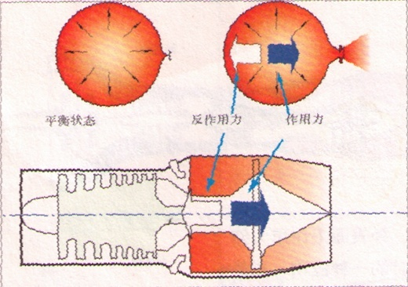
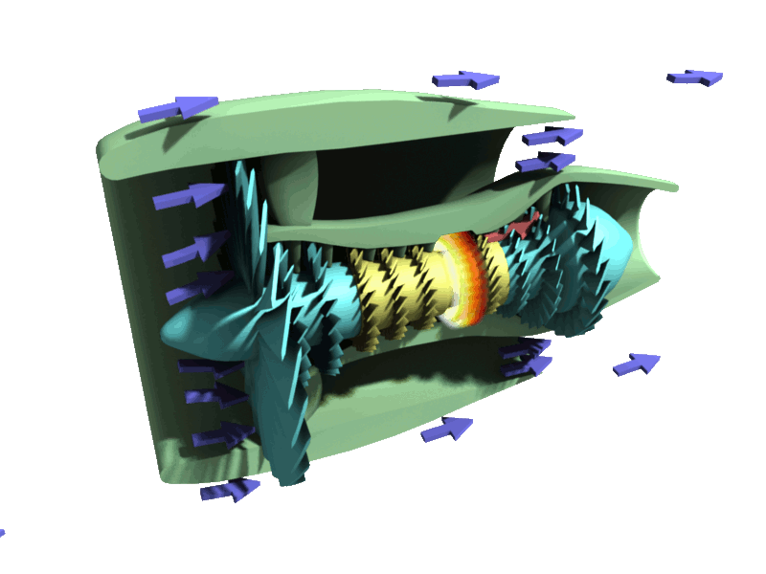
推进原理与技术：绪论——技术 20-21秋
涡喷发动机产生推力的基本原理如下图所示。
假如一台上图所示涡喷发动机装在地面试车台上，在它工作时，将远前方静止不动的空气吸入，该股空气被压缩使压力提高，喷入燃料并点火，燃料燃烧产生的热能使燃气的动能增大，以很大的速度(550-600m/s)从尾喷管排出。

Slide 65
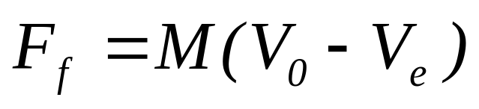
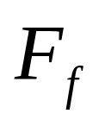



推进原理与技术：绪论——技术 20-21秋
可以看出，流过发动机的这股气流经过发动机工作后，其速度从0增加到550-600m/s。由牛顿第二定律可知，这是由于发动机作用于这股气流有一向后的力才使它速度增加的，该作用力如下，
：作用在气流上的力，N
：单位时间流过发动机的气流质量流量，kg/s
：气流流入发动机的速度，m/s
：气流流出发动机的速度，m/s

Slide 66
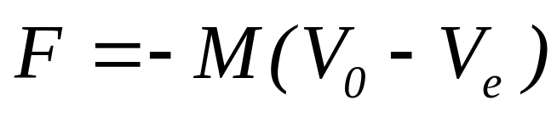
推进原理与技术：绪论——技术 20-21秋
再由两个物体的相互作用力必然是大小相等而方向相反的牛顿第三定律，这股流经发动机的气流必然有一个作用于发动机上的与F_{f}大小相等，方向相反的作用力，这就是喷气发动机的推力F
这就是喷气发动机的原理，由该推力公式可以看出，喷气发动机每秒喷出的燃气量越大，喷速越高，所产生的推力就越大。

Slide 67
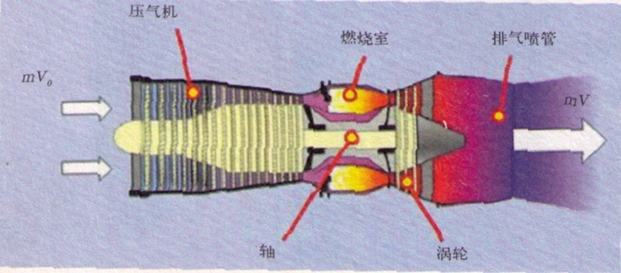
推进原理与技术：绪论——技术 20-21秋
基于以上喷气推进的原理，通常是以下图所示的方式来实现的。
空气从发动机进气道进来之后，经过压气机增压，并流入燃烧室与燃油混合燃烧，产生高温燃气，其首先吹动涡轮，而由涡轮驱动与其共轴的压气机，经过涡轮的燃气由排气喷管进一步加速之后高速喷出。因此，这种喷气发动机程之为涡喷发动机。

Slide 68
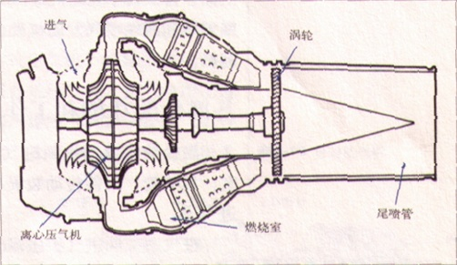

推进原理与技术：绪论——技术 20-21秋
按压气机的类型不同，可分为离心式涡喷发动机和轴流式涡喷发动机。如下图所示

Slide 69
推进原理与技术：绪论——技术 20-21秋
离心式涡喷发动机：采用离心式压气机的涡喷发动机称为离心式涡喷发动机。其压气机结构简单、制造方便、坚固耐用及工作稳定性好，早期的涡喷发动机大多离心式。但压气机单位迎风面积大、效率、增压比和流通能力不如轴流式压气机，且推力受到限制。因此从20世纪50年代后，大中型发动机都不用离心式了，只有小型涡轮螺旋桨和涡轮轴发动机才采用离心式或轴流加离心的组合压气机。

Slide 70
推进原理与技术：绪论——技术 20-21秋
轴流式涡喷发动机：采用轴流式压气机的涡喷发动机称为轴流式涡喷发动机。它具有效率高、增压比大和流通能力强等优点，目前推力稍大一些的涡喷发动机都是轴流式的。按发动机转子结构，轴流式涡喷发动机又分为单转子和双转子之分。

Slide 71
推进原理与技术：绪论——技术 20-21秋
压气机和涡轮公用一根轴的涡喷发动机称为单转子涡喷发动机，如下图所示。
其结构简单，造价低廉早期的涡喷发动机多为单转子的。其缺点是稳定工作范围窄，随增压比的提高，其已经被双转子发动机所取代。

Slide 72


推进原理与技术：绪论——技术 20-21秋
有两个只有气动联系，且具有同心轴转子的涡轮喷气发动机称为双转子涡喷发动机，如下图所示。
双转子涡轮喷气发动机简图
双转子涡轮喷气发动机结构简图

Slide 73
推进原理与技术：绪论——技术 20-21秋
在双转子涡喷发动机中，它把一台高增压比的压气机分为两个低增压比的压气机，即低压压气机和高压压气机，分别由各自的涡轮即低压涡轮和高压涡轮所带动。低压压气机与低压涡轮的转子连接形成的为低压转子，高压压气机与高压涡轮的转子连接形成的为高压转子，低压转子的传动轴从高压转子中穿过，从而可以使两个转子以各自最佳转速工作。其具有总增压比高、效率高、稳定工作范围宽、启动功率小、加速好等优点。世界上第一台双转子发动机是1952年定型的美国的J57涡喷发动机。另外，除早期的涡喷发动机以外，绝大多数涡喷发动机都是双转子的。

Slide 74




推进原理与技术：绪论——技术 20-21秋
1939年8月27日德国研制的HeS3涡喷发动机在亨克尔He178飞机上进行了首次飞行，其成为世界上第一架成功的涡喷发动机。随后的1941年英国成功试飞了装有WII型涡喷发动机的E28/39喷气飞机。德国1942年首次试飞了装两台涡喷发动机的Me.262喷气战斗机，并在二战投入使用，其性能优于活塞螺旋桨飞机。此后，美、英、苏也先后研制成功了各自的喷气战斗机。
E28/39喷气飞机
He178飞机
WI型涡喷发动机
Me.262喷气战斗机

Slide 75
推进原理与技术：绪论——技术 20-21秋
二战之后，美、英、苏纷纷研制出以涡喷发动机为动力的战斗机，其飞行速度大大超过了以活塞式发动机为动力的战斗机。但其最大速度仍低于音速，典型的有美国的F-80、F-86，英国的“流星”IV、霍克“海鹰”，苏联的米格15。人们通常把这一时期的战斗机称为以喷气式发动机为动力的第一代战斗机。

Slide 76
推进原理与技术：绪论——技术 20-21秋
真正用涡喷发动机做动力的超音速战斗机出现在20世纪50年代。当时出现了一批以带加力燃烧室的涡喷发动机为动力的超音速战斗机。如：英国的“埃汶”涡喷发动机是第一种带加力燃烧室的发动机，其装备的费尔雷Ｆ.D.2试验机速度超过了2100km/h。1953年美国洛克希德F-104战斗机的最大M数为 2.2，1955年首飞的苏联的米格-21最大M数为2.05。1956年首飞的法国“幻影”III最大M数为2.2，1955年首飞的瑞典SAAB-35“龙”最大M数为2，1958年首飞的F-4“鬼怪”最大M数为2.27等。这些在20世纪五六十年代发展的战斗机称之为第二代喷气战斗机。飞机推重比小于1，约为0.7-0.9，即发动机的推力小于飞机的起飞重量，所用发动机的推重比约为4.0-5.5

Slide 77
推进原理与技术：绪论——技术 20-21秋
1951年1月29日，中国人民志愿军的6架装BK-1F涡喷发动机的米格15战斗机迎战美国16架装J47涡喷发动机的F-86佩刀式战斗机，击落击伤美机个一架，这是志愿军首次在空战中击落美军战机。也是我国空军使用和装备喷气式战斗机的开端。但涡喷发动机和飞机都不是我国自制的。
此后，我国仿制和改型研制了涡喷5(wp-5，用于轰5、歼5、歼教5等飞机)、涡喷6(WP-6，用于歼6、强5等飞机)、涡喷7(WP-7，用于歼7、歼8等飞机)、涡喷8(WP-7，用于轰6飞机)、涡喷13(WP-13，用于歼7、歼8等飞机)等几十个型号的涡喷发动机。

Slide 78


推进原理与技术：绪论——技术 20-21秋
我国涡喷发动机的研制从50年代的测绘仿制起步，到70年代初期开始逐步走上了自行研制的道路。研制水平也由单转子离心式压气机和单管燃烧室，发展到双转子轴流式压气机和短环形燃烧室；涡轮由锻造的实心叶片发展到精密铸造的空心叶片、定向结晶叶片到单晶叶片。我国自行研制的“昆仑”涡喷发动机为最新一代具有自主知识产权的涡喷发动机，标志着我国航空发动机自行研制技术上跃上了一个新的台阶。

Slide 79
推进原理与技术：绪论——技术 20-21秋
昆仑 昆仑1 昆仑2 J79-17(中间型) 秦岭 太行
加力推力(千牛) 71.59 71.59 76.53 79.24 93.05 110
耗油率(公斤/小时·牛) 0.202 0.202 0.184 0.2
中间推力(千牛) 50.65 50.65 53.89 52.50
耗油率(公斤/小时·牛) 0.10 0.10 0.095 0.096
推重比 6.5 6.5 7 4.63 5.05 7.5
最大外径(mm) 882 992
长度(mm) 4619 5301 5205
质量(kg) 1115 1745
昆仑:涡喷14，2002年7月通过国家设计定型，拥有完全自主知识产权的军用航空发动机，装备歼7、歼8。
秦岭：涡扇9，2002年6月1日，装有“秦岭”发动机的战机首飞成功，2003年7月“秦岭”发动机通过了国产化工程技术鉴定获准批量生产。主要装配“飞豹”。
太行：涡扇10， 2005年12月28日研制成功，其间经历18年。

Slide 80
推进原理与技术：绪论——技术 20-21秋
涡喷发动机克服了带螺旋桨的活塞式航空发动机的主要缺点，使战斗机顺利地突破了“音障”，而且为飞机高空飞行提供了条件，使飞机从亚音速进入超音速飞行的新时代。
涡喷发动机通过喷气在获得推力的同时，却有大量仍具有一定热能、动能的高温燃气高速排出发动机，这些能量白白损失掉了，未能将燃油燃烧释放的热能有效的转化为有效功。因此，涡喷发动机的使用经济性差，使制约其继续发展的致命弱点。特别是当使用加力燃烧室时，虽然发动机推力可以大幅增加，但由尾喷管排出的燃气温度、速度均较不用加力时大很多，使能量损失更大，经济性更差。

Slide 81
推进原理与技术：绪论——技术 20-21秋
涡喷发动机的耗油率在0.9-1.0kg/(10N.h)之间，使用加力燃烧室时，耗油率几乎增加一倍，约为2.0kg/(10N.h)左右。所以装涡喷发动机的战斗机航程短，作战半径小。
那么，能不能发展一种既能产生大的推力，又具有低耗油率的发动机呢？人们通过创新和探索，发展出了既保持涡轮喷气发动机所具有的活塞式发动机无法比拟的特点，又明显地提高了其经济性的发动机——即涡轮风扇发动机。从20世纪60年代开始，涡轮喷气发动机逐步为性能更好的涡轮风扇发动机所取代。

Slide 82
推进原理与技术：绪论——技术 20-21秋
3.1.3 涡轮风扇发动机
在涡喷发动机中，由涡轮流出来的、仍具有一定能量的燃气(反映在燃气温度仍然较高，还有一定压力)，在尾喷管中继续膨胀，将热能转化成动能，以较高的速度(550-600m/s)喷出产生反作用推力，这是涡喷发动机的主要过程。如果在其涡轮后面，再加装一套涡轮(一级或多级)，让燃气在后加的涡轮中膨胀，驱动此涡轮高速旋转并发出一定的功率，将此涡轮的前轴从原来的涡轮、压气机转子轴中穿过，带动一个直径比压气机大的风扇，这样涡喷发动机就变成了涡轮风扇发动机。

Slide 83


推进原理与技术：绪论——技术 20-21秋
涡轮风扇发动机简图
涡轮风扇发动机的风扇、高压压气机结构

Slide 84
推进原理与技术：绪论——技术 20-21秋
可见，由压气机、燃烧室及高压涡轮组成的核心机和由低压涡轮及其所带动的风扇共同组成的发动机称为涡轮风扇发动机。在涡扇发动机中，喷气发动机就变成了涡轮风扇发动机。在该发动机中，空气在风扇中增压后，由风扇出口流出时分成两股向后流动，一股流入核心机和带动风扇的低压涡轮，最后由尾喷管流出，这股气流称为内涵道气流，另一股则由围绕核心机机匣和外涵机匣之间的环形通道中流过，称为外涵道气流。由于涡扇发动机中有内、外两个涵道，因此又称为内外涵发动机。

Slide 85
推进原理与技术：绪论——技术 20-21秋
内、外两个涵道的气流可以分别排出，也可以在排气系统中混合排出。外涵和内涵的空气流量之比称为涵道比，是影响涡扇发动机性能的重要参数。涵道比小于2-3的称为低涵道涡扇发动机，高于4-5的称为大涵道比涡扇发动机。
高涵道比涡扇发动机排气速度低、推进效率高、经济性好，适用于大型远程客机和运输机。其涵道比为4-9，增压比为30-45，推力最高可达30000-45000十牛，起飞油耗降低到0.3kg/(10N.h)左右这种发动机的涵道比、增压比和推力还有进一步增大的趋势。

Slide 86


推进原理与技术：绪论——技术 20-21秋
高涵道比涡扇发动机的迎风面积大，不宜作超音速飞行，故一般战斗机用的加力涡扇发动机的涵道比大多小于1，甚至在0.3以下。只有要求在空中有较长时间巡逻的战斗机，其涵道比选为1.0左右。
“斯贝”MK202加力式涡轮风扇发动机
涵道比为5.0的高涵道比涡轮风扇发动机

Slide 87
推进原理与技术：绪论——技术 20-21秋
与涡喷发动机相比，从高压涡轮出来的燃气要继续在带动风扇的低压涡轮中膨胀作功，从而进一步消耗了燃气中的能量，使得从低压涡轮出来的燃气温度和压力已经大大降低了，所以由尾喷管中排出的燃气温度为300-400度，速度为350-450m/s，均低于涡喷发动机的排气速度和温度，从而降低了废气所含的热能，提高热效率，改善了涡喷发动机经济性差的问题。这就是涡扇发动机的基本原理。
但是，由于排气速度的降低，由内涵道中流过气体所产生的推力要比涡喷发动机的低一些。

Slide 88
推进原理与技术：绪论——技术 20-21秋
但，这并不意味着涡扇发动机的推力要比涡喷发动机的小，因为涡扇发动机的推力有两部分构成，一部分具有涡喷发动机一样的原理由内涵道所产生，另一部分则是有外涵道所产生。
对外涵道来说，流过的空气在风扇作用下受到压缩，压力提高了，在尾喷管中膨胀加速排出，也会产生一定的推力。内外涵道的推力之和才是涡扇发动机的总推力。它大于纯涡喷发动机。因此，其能量损失降低了，推力又增加了，所以经济性优于涡喷发动机，其油耗只有涡喷发动机的2/3。说明涡扇发动机在提高推进效率和改善经济性方面确实是对涡喷发动机的改进。

Slide 89
推进原理与技术：绪论——技术 20-21秋
波音708由JT3C涡喷发动机改为JT3D涡扇发动机之后飞机性能的改进
起飞滑跑距离减少 | 29.4%
最大航程增加 | 27.6%
爬升速率提高 | 110%
最大巡航速度提高 | 8.2%
巡航油耗降低 | 13%
起飞推力增加 | 50%

Slide 90
推进原理与技术：绪论——技术 20-21秋
F-4“鬼怪”战斗机由涡喷发动机改装
斯贝MK.202涡扇发动机之后飞机性能的改进
推力提高 | 30%
巡航油耗降低 | 20%
发动机推重比 | 4.7---5.03
最大飞行M数 | 2.2---2.4
最大航程增加 | 54%
加速到M=2的时间减少 | 1/3
爬升到12000m高度的时间减少 | 20%
发动机进口直径 | 0.992m---0.826
发动机长度 | 5.301---5.205

Slide 91
推进原理与技术：绪论——技术 20-21秋
可见，涡扇发动机是能够产生大推力而油耗又比较低的发动机，而且由于其排气速度低，所以发动机噪声也大大低于涡喷发动机，因此，在世界上第一种涡扇发动机——英国罗.罗公司的“康维”发动机在1960年首先应用于客机，并很快形成了客机的“风扇化”浪潮。首次推进效率和改善经济性方面确实是对涡喷发动机的改进。1964年，英国罗.罗公司在“三叉戟”民用型涡扇发动机基础上发展了军用型“斯贝”MK.202涡扇发动机(涵道比由1.0---0.62)，并获得成功。这些成功迎来了涡扇发动机的快速发展。

Slide 92
推进原理与技术：绪论——技术 20-21秋
20世纪60年代中、后期，航空发动机面临两个方面的严峻挑战：一是美国空军提出的要发展具有高机动性的空优战斗机，其要求发动机的推重比要达到8.0一级；二是美国空军及民航运输业提出来的，分别要求发展远程运输机及远程大型宽体客机，这两种飞机均要求发动机的油耗比当时的涡扇发动机要低1/3左右，推力要增大1.5-2.0倍。这些为涡扇发动机的发展带来了良好的机遇。

Slide 93
推进原理与技术：绪论——技术 20-21秋
面对这些挑战，发动机厂商采用了当时最先进的技术，实现了高循环参数：25-30的总增压比，1377-1427度的涡轮前燃气温度。对战斗机采用低涵道比，对运输机采用5-8的高涵道比，发展了推重比8.0一级的加力涡扇发动机和新一代高涵道比涡扇发动机，前者用于战斗机，后者用于大型运输机和客机，极大的推动了整个世界航空工业和军、民飞机的迅速发展。

Slide 94


推进原理与技术：绪论——技术 20-21秋
20世纪70年代处，美国首先研制成功了推重比为8.0一级的加力涡扇发动机F100-PW-100，并于1974年11月装有两台该发动机的F-15战斗机服役，这是航空发动机研制上取得的历史性突破，促使战斗机迈入“第三代”。
由于飞机推重比>1，飞机加力起飞后可用90仰角垂直上升，创造了2分41秒爬升到25km高度的世界记录

Slide 95
推进原理与技术：绪论——技术 20-21秋
继美国F100涡扇发动机之后，有先后推出了F110、F404推重比8.0一级的发动机，随后，欧洲三国(英、意、德)研制了RB199三转子加力涡扇发动机；苏联研制了RD-33、AL31F等。
基于这些动力系统，1974-1984十年间，各国相继研制出众多新一代先进战斗机。美国：F-16(1978), F/A-18(1980), 欧洲“狂风”(1980), 苏联：米格29(1983), 苏-27(1984)等。从1974年到21世纪初，这些飞机及其改型以及幻影2000一直是现役战斗机中的主力

Slide 96





推进原理与技术：绪论——技术 20-21秋
F-16
Su-27
F-15
F/A-18
幻影-2000

Slide 97


推进原理与技术：绪论——技术 20-21秋
与此同时，高涵道比大型涡扇发动机使宽体客机实现了不着陆“跨洋”飞行。为了满足起飞总重350吨左右，载油150吨左右，有效载荷120吨，需要推力约20000十牛，耗油比小涵道比涡扇发动机大约低1/3的涡扇发动机。1969年美国GE公司研制成功涵道比为8，推力为19120十牛的TF39发动机，并装备在C-5A上交付美国空军使用，标志着一种全新的大发动机诞生了。

Slide 98

推进原理与技术：绪论——技术 20-21秋
同时，民用方面也开发出了能够满足宽体(每排8-10座位)、乘坐350-450名乘客和航行10000km的新一代大型客机所需要的发动机，如RB211、CF6及JT9D等高涵道比涡扇发动机。在这些发动机中，其压气机前部安装了一个直径很大的风扇，发动机工作时，风扇能吸入比低涵道涡扇发动机大很多的空气。对涵道比为5的发动机，由风扇流出的空气流，大部分(5/6)由外涵道流过，仅有1/6由内涵道流过，外涵道产生的推力约占总推力的80%。

Slide 99
推进原理与技术：绪论——技术 20-21秋
在70年代推重比8.0一级小涵道比涡扇发动机的成功研制，并促使了第三代高性能战斗机的产生。但，人们对高性能飞机的追求并没有因此而停滞。实际上，在第三代战机成功研制的基础上，人们又提出了第四代战机，并在美苏冷战对抗时期就已经开始研制了。原计划20世纪80年代中期装备部队。但苏联解体、冷战结束，使美国对是否有必要继续第四代战机计划产生了争论。最终结论是仍然有必要研制第四代战机，但这个争论使第四代战机的装备时间推迟了10多年。

Slide 100
推进原理与技术：绪论——技术 20-21秋
第四代战机应具有：隐身、过失速机动、不加力超音速巡航、超视距多目标攻击，以及装备更先进的航电和武器系统等。为此，要求其装备的发动机具有：
(1)推重比达到10以上
(2)发动机不加力在高度11-13km，飞机能以M=1.5-1.6持续巡航
(3)为飞机提供短距起降和过失速机动能力(采用推力矢量喷管)
(4)发动机的红外和雷达发射信号特征尽可能小
(5)采用双余度全权限数字控制
(6)与第三代战斗机发动机相比，零件数量减少40-60%、可靠 性
、提高1倍，耐久性提高2倍。
(7)寿命期费用降低25-30%

Slide 101


推进原理与技术：绪论——技术 20-21秋
20世纪80年代中期，美国为第四代战斗机研制了两型发动机，分别是普.惠的YF119和GE的YF120。在竞争中前者胜出，为美国空军所选用，并命名为F119。
YF119
YF120

Slide 102

推进原理与技术：绪论——技术 20-21秋
推重比10一级的发动机相对应的第四代战机F/A-22“猛禽”战斗机已于1997年9月17日进行了首飞，2003年初生产厂已经向美国空军交付了用于部队训练的F-22飞机。2005年投入服役。
F/A-22“猛禽”战斗机

Slide 103
推进原理与技术：绪论——技术 20-21秋
F/A-22“猛禽”是集高新尖技术于一身的重型战斗机，研制费用极高，每架飞机成本高达1.6亿美元左右。第四代战机这样高昂的费用使得美国无法承受，更无法承受海、陆、空各自开发自己的第四代战机，为此，美国提出了轻型、且能满足海、陆、空三军要求的第四代战机，称之为联合攻击机(JSF)。经过5年多的研制、试验和试飞，2001年10月26日，美国军方选中了洛克希德.马丁公司的X-35A作为JSF的当选机型，并命名为F-35。

Slide 104

推进原理与技术：绪论——技术 20-21秋
俄罗斯面对经济困难，其开发第四代战机的研制工作就从未停过，2000年2月29日，新一代重型战斗机1.44进行了首飞，而S-37“金雕”战斗机早在1997年9月25日就进行了第一次飞行，其多用途轻型战斗机(LSF)也在加紧研制中。EF-2000“台风”战斗机是欧洲英、德、意、西四国合作研制的新一代战斗机 ，但其缺乏超音速巡航能力，因此被称之为三代半战斗机。
1.44
F-35
S-37“金雕”战斗机
EF-2000“台风”战斗机

Slide 105

推进原理与技术：绪论——技术 20-21秋
从这些介绍，我们可以看到在涡扇发动机技术途径下，已经衍生出两代战斗机了，他们分别是以推重比8.0一级涡扇发动机作为动力支撑的战斗机，和以推重比10.0一级涡扇发动机作为动力支撑的战斗机。

Slide 106
推进原理与技术：绪论——技术 20-21秋
3.1.4涡轮螺旋桨发动机
在涡轮螺旋桨发动机出现之前已经有了活塞式和涡轮喷气式两种航空发动机。
对活塞式发动机，其经济性好，耗油率低，但其功率很小，且随着飞行高度增加，功率降低的很快，只能用于低空、小型飞机上。当飞行速度达到600km/h以后，一方面所需功率将大大增加(与飞行速度三次方成正比)，另一方面螺旋桨效率大大降低，因此其既无法满足有足够的输出功，也无法使足够的输出功转化为推进功。因此，以活塞式发动机为动力的飞机，不仅不大，而且飞不高，飞不快，更不能接近或跨过音速度了。

Slide 107
推进原理与技术：绪论——技术 20-21秋
对喷气式发动机，其能输出很大的功率，可以使飞机飞的高，飞的快(可以超过音速)，且载重量大，但其致命缺点是经济性差、油耗高。
为此，人们就想：能否设想一种发动机既有涡轮喷气发动机的功率大、体积小的优点，同时有具有活塞式发动机经济性好的优点。这个发动机就是涡轮螺旋桨发动机。
显然，在该发动机中，产生推力的是螺旋桨，但给螺旋桨提供动力的是燃气涡轮。所以称之为涡轮螺旋桨发动机。

Slide 108


推进原理与技术：绪论——技术 20-21秋
涡轮螺旋桨发动机的原理如下图所示。

Slide 109
推进原理与技术：绪论——技术 20-21秋
可见其在涡轮喷气发动机的核心机(由压气机、燃烧室和高压涡轮)组成)中的高压涡轮后方再加装一套涡轮(一级或多级)，其一般称之为动力涡轮或低压涡轮，燃气在该涡轮中膨胀，驱动它高速旋转并发出一定的功率，该动力涡轮的前轴(称之为动力轴)穿过核心机转子，通过压气机前的减速器与螺旋桨相连。
显然，和涡轮喷气发动机相比，燃气要在动力涡轮中膨胀作功，使涡轮螺旋桨发动机喷出气体的温度明显要低，因此排烟损失就小，可以获得比涡喷发动机更好的燃油经济性。同时，和活塞式发动机相比，其动力来源由核心机提供，其具有功率大、对飞行高度不敏感等优点。
由此可见涡轮螺旋桨发动机真正结合了活塞式发动机和涡喷发动机的优点。

Slide 110
推进原理与技术：绪论——技术 20-21秋
在涡轮螺旋桨发动机中，将核心机产生的燃气的大部分可用能量由动力涡轮吸收并从动力轴上输出，用于带动飞机的螺旋桨旋转。螺旋桨旋转时把空气排向后面，由此产生向前的拉力使飞机向前飞行。同时动力涡轮出口的燃气在喷管中膨胀加速并喷出，产生反作用力。因此，在涡轮螺旋桨发动机中有两种产生推力的机制，一种是由推进器螺旋桨产生，一种是由喷气产生。由于，燃气在动力涡轮中已经膨胀，所以排气温度很低，速度也不高，由喷气产生的推力一般很小，这个推力转化为推进功率时，仅占涡轮螺旋桨发动机总功率的10%。显然，正是由于排出发动机的能量大大降低了，所以其有较好的经济性。

Slide 111
推进原理与技术：绪论——技术 20-21秋
与活塞式发动机相比，涡轮螺旋浆发动机具有重量轻、振动小等优点，特别是随飞行高度的增加，其性能更为优越。与涡喷和涡扇发动机相比，又具有耗油低和起飞推力大的优点。但由于螺旋桨的限制，涡轮螺旋桨发动机的飞机的飞行速度一般不超过800km/h。涡轮螺旋桨发动机在20世纪40年代后期、50年代初期得到了迅速发展，但由于当时设计的螺旋桨不适应于高亚音速飞行的使用，因此从60年代以后，大、中型涡轮螺旋桨发动机逐渐为涡扇发动机所取代。80年代，由于发生能源危机，又开始了具有新型螺旋桨的浆扇发动机的应用，但由于噪声、安全性等技术性问题没有很好解决而未大量投入使用。

Slide 112



推进原理与技术：绪论——技术 20-21秋
欧洲8国研制的TP400涡浆发动机
运8的涡浆6
运8的涡浆6

Slide 113





推进原理与技术：绪论——技术 20-21秋
C133B运输霸王远程运输机
图95轰炸机
C130大力士运输机
装备4台涡浆5的水轰5
运8运输机

Slide 114
推进原理与技术：绪论——技术 20-21秋
3.1.5 涡轴发动机
自1936年世界上诞生第一架直升机以来，由于其具有垂直起落和悬停等优点，不受场地限制，使用方便，在军民领域得到了广泛的应用。作为驱动直升机旋翼而产生升力和推力的动力装置，可分为活塞式发动机和涡轮轴发动机。20世纪50年代中期以前，直升机发动机都是活塞式发动机，50年代中期，涡轮轴发动机开始用作直升机的动力。与活塞式发动机相比，涡轮轴发动机具有重量轻、体积小、功率大、振动小、易于起动及便于维修和操纵等优点，而得到迅速发展和广泛应用。到60年代以后，新研制的直升机几乎全部采用了涡轮轴发动机作为动力。

Slide 115

推进原理与技术：绪论——技术 20-21秋
涡轮轴发动机的原理如下图所示。

Slide 116
推进原理与技术：绪论——技术 20-21秋
与涡轮螺旋桨发动机有一些类似，也是在核心机后加装一套涡轮(一级或多级)，核心机出来的燃气在该涡轮(一般称为动力涡轮或低压涡轮)中膨胀，驱动它高速旋转并发出一定的功率，动力涡轮的前轴(称为动力轴)穿过核心机转子，通过压气机前的减速器减速后由输出轴输出功率，然后再通过直升机主减速器减速后驱动直升机的悬翼和尾浆，产生升力和推进力。驱动完动力涡轮后的燃气由尾喷管喷出，由于其温度和速度很低，基本不产生喷气推力。

Slide 117

推进原理与技术：绪论——技术 20-21秋
涡轮轴发动机中，既可以通过动力涡轮的前轴输出功率，也可以通过后轴输出功率，如前图和下图所示。

Slide 118




推进原理与技术：绪论——技术 20-21秋
涡轴8
T800涡轴发动机
运8运输机
涡轴8
250-C涡轴发动机

Slide 119



推进原理与技术：绪论——技术 20-21秋
20世纪40年代到50年代中期，直升机一直采用活塞式发动机作为动力，但由于其性能低、操作和控制复杂而直接影响了直升机的发展。1955年法国透博卡公司研制出第一台涡轴发动机，并安装在其“云雀”II直升机上，显示了涡轮轴发动机的优越性能和安全性。很快在功率260KW以上的直升机上，涡轴发动机得到广泛采用，而基本上取代了了活塞式发动机。目前供直升机使用的涡轴发动机品种繁多，功率大多在200kw-6000kw，起飞重量从1吨到几十吨。
S-70/UH-60“黑鹰”直升机

Slide 120
推进原理与技术：绪论——技术 20-21秋
直升机在民用和军用领域仍然有广泛的需求，因此涡轴发动机也仍然有广泛的发展潜力和空间。如：
在性能方面：提高压气机增压比(目前约为14左右)，提高涡轮前温度，使功重比提高，油耗降低
在结构方面：使发动机更轻，工作更可靠
在价格和维护方面：单位寿命价格进一步降低，更便于维护

Slide 121
推进原理与技术：绪论——技术 20-21秋
直升机在民用和军用领域仍然有广泛的需求，因此涡轴发动机也仍然有广泛的发展潜力和空间。如：
在性能方面：提高压气机增压比(目前约为14左右)，提高涡轮前温度，使功重比提高，油耗降低
在结构方面：使发动机更轻，工作更可靠
在价格和维护方面：单位寿命价格进一步降低，更便于维护

Slide 122
推进原理与技术：绪论——技术 20-21秋
3.1.6 冲压发动机
和各种飞机上广泛应用的燃气涡轮喷气式发动机工作原理一样，冲压发动机也是靠燃烧气体高速向后喷出产生反作用推力而工作的，不同之处是没有压气机和燃气涡轮，进入燃烧室的空气是利用高速飞行时的冲压作用来增压的，这也是它命名的由来。

Slide 123
推进原理与技术：绪论——技术 20-21秋
冲压发动机由进气道（也称扩压器）、燃烧室、推进喷管三部组成，比涡喷发动机简单得多。利用迎面气流进入发动机后使其减速而来提高静压。这一过程不需要高速旋转的复杂的压气机，是冲压喷气发动机最大的优势所在。理论上，进气速度为3倍音速时可使空气压力提高37倍，效率很高。高速气流经扩张减速，气压和温度升高后，进入燃烧室与燃油混合燃烧。燃烧后温度为2000一2200℃，甚至更高，经膨胀加速，由喷口高速排出，产生推力。因此，冲压发动机的推力与进气速度有关。以3倍音速进气时，在地面产生的静推力可高达200千牛。

Slide 124
推进原理与技术：绪论——技术 20-21秋
早在1913年，法国工程师雷恩·洛兰就提出了冲压喷气发动机的设计，并获得专利。但当时没有相应的助推手段和相应材料，只停留在纸面上。1928年，德国人保罗·施米特开始设计冲压式喷气发动机。最初研制出的冲压发动机寿命短、振动大，根本无法在载人飞机上使用。于是1934年时，施米特和G·马德林提出了以冲压发动机为动力的“飞行炸弹”，于1939年完成了原型。后来这一设计就产生了纳粹德国的V-1巡航导弹。

Slide 125
推进原理与技术：绪论——技术 20-21秋
此外纳粹德国还曾试图将冲压喷气发动机用在战斗机上。1941年，特劳恩飞机实验所主任、物理学家欧根·森格尔博士在吕内堡野外进行了该类型发动机的试验，但最终未能产生具有实用意义的发动机型号。二战后冲压发动机得到了极大的发展，为多种的无人机、导弹等采用。

Slide 126
推进原理与技术：绪论——技术 20-21秋
冲压喷气发动机目前分为亚音速、超音速、高超音速三类。亚音速冲压发动机：使用扩张形亚音速进气道和收敛形喷管，以航空煤油作燃料。飞行时，空气增压比不超过1.89，发动机热效率低。随着飞行速度的减小，效率迅速降低。一般在飞行马赫数小于0.5时不能使用。亚音速冲压发动机可用于亚音速航空器如靶机。

Slide 127
推进原理与技术：绪论——技术 20-21秋
超音速冲压发动机：飞行速度在马赫数1～6之间。为了减少气流在减速增压过程中的损失，采用多激波系的超音速进气道，进气道出口气流是亚音速的。发动机使用航空煤油或高密度烃类燃料。燃烧室用火药点火器或电火花塞点火。高温燃气通过收敛形或收敛扩散形喷管加速后喷出。超音速冲压发动机用于超音速靶机和地空导弹。

Slide 128
推进原理与技术：绪论——技术 20-21秋
高超音速冲压发动机：使用碳氢燃料或液氢燃料，飞行马赫数为5～16。燃料在超音速气流中燃烧，能减少气流压缩和膨胀损失，降低气流静温和静压，减轻发动机结构负荷。高超音速冲压发动机研制的关键是解决边界层分离、气动加热和燃烧不稳定性问题。
前两类发动机统称为亚音速冲压发动机，最后一种称为超音速冲压发动机。

Slide 129
推进原理与技术：绪论——技术 20-21秋
冲压发动机的优势在于构造简单、重量轻、体积小、推重比大、成本低。简单的说就是一个带燃油喷嘴和点火装置的筒子。因此常用于无人机、靶机、导弹等低成本或一次性的飞行器。同时由于推重比远大于其他类型的喷气发动机，非常适合驱动高超音速飞行器，如空天飞机、先进反舰导弹等。

Slide 130

推进原理与技术：绪论——技术 20-21秋
但冲压发动机没有压气机，就不能在地面静止情况下启动，所以不适合作为普通飞机的动力装置。通常的解决方法有(1)增加一个助推器，使飞行器获得一定的飞行速度，然后再启动冲压发动机，最常见的助推器为火箭发动机；(2)可由其他飞行器挂载仅装有冲压发动机的飞行器，飞行到一定速度后，再将仅用冲压发动机的飞行器投放；(3)组合发动机。

Slide 131
推进原理与技术：绪论——技术 20-21秋
3.2 火箭推进系统
火箭推进是一种喷气推进，其喷射的物质全部来源于动力装置自身携带的推进剂，不需要利用周围大气。显然其工作不会象航空推进装置那样仅仅局限于大气层。

Slide 132


推进原理与技术：绪论——技术 20-21秋

Slide 133
推进原理与技术：绪论——技术 20-21秋
中文名 | 长征六号运载火箭
所属国家 | 中华人民共和国
首飞时间 | 2015年9月20日7时01分
级 数 | 三级
二级发动机 | 单台YF-115发动机
三级发动机 | 四台1000N发动机
发射场 | 太原卫星发射中心
起飞推比 | 1.2
外文名 | Long March 6或LM-6
研制单位 | 上海航天技术研究院
SSO运载能力 | 不小于500千克
一级发动机 | 单台双摆YF-100
起飞质量 | 103吨
最大轴向过载 | 7.0
火箭长度 | 29.237米
外文名 | Long March 6或LM-6
研制单位 | 上海航天技术研究院
SSO运载能力 | 不小于500千克
一级发动机 | 单台双摆YF-100
起飞质量 | 103吨
最大轴向过载 | 7.0
火箭长度 | 29.237米

Slide 134

推进原理与技术：绪论——技术 20-21秋
火箭的发明可以追溯到7世纪我国炼金术士(Alche-mist)的黑火药(black powder)的发明。他们意外发现把硝石(saltpeter)、硫磺(sulfur)和木炭(charcoal)混合在一起总能使他们的炼金炉发生爆炸(explosion ) 。这个发明很快被应用到武器上。在八世纪的我国，“火箭”(Fire Arrow)已经出现在战斗中了。在这种“火箭” 中，金属箭由黑火药爆炸所喷出的热气体所驱动，如图所示。这是现代火箭的雏形。

Slide 135
推进原理与技术：绪论——技术 20-21秋
19世纪以来，人类的飞天梦想促使很多科学家开展了火箭推进的研究。他们中做出突出贡献的有Oleksander Zasjadko, Konstantin Tsiolkovski(齐奥尔科夫斯基), Robert Goddard(戈达德), and Herman Orberth(奥伯特)。 Zasiadko于1815年开始了黑色火药驱动的火箭试验，是欧洲开展这一工作的第一人，发展了很多类型的火箭及移动发射装置，以及第一个多级火箭。

Slide 136
推进原理与技术：绪论——技术 20-21秋
19世纪四十年代，人们认识到作用到火箭上的动量等于喷射气体的动量。
齐奥尔科夫斯基(1857-1935)，是一名老师，他对飞向太空有着浓厚的兴趣。于1903年出版了“用反应装置的方法研究星际空间”(investigation of interplane-tary space by means of reactive devices)及提出了用氢氧多级火箭逃离地球重力场的火箭飞行基本方程。他的这些开创性的提议使其彪炳史册。

Slide 137
推进原理与技术：绪论——技术 20-21秋
戈达德因其于1926年利用液体推进剂火箭发动机首次实现了火箭飞行而闻名于世。奥伯特第一次发表了进入星际空间的火箭理论(Theory of Rocket of reactive devices)，并与Von Braun一起在二战期间设计了V-2导弹。
二战之后，美苏之间的竞争加速了火箭的发展，并于1957年苏联首次成功发射卫星，上个世纪六十年代的美国Apollo登月计划，以及NASA上个世纪90年代的火星探测计划。 形成了种类繁多的火箭推进方式。

Slide 138
推进原理与技术：绪论——技术 20-21秋
在火箭发动机中，通过喷射携带的工质产生反作用力需要具备三个条件：能源、工质和完成能量转换的装置——推力器。根据其能源类型，火箭推进装置可以进行如下分类

Slide 139
推进原理与技术：绪论——技术 20-21秋
液体火箭发动机
火箭推进系统
化学能火箭推进系统
固体火箭发动机
固液混合火箭发动机
电火箭推进系统
特种火箭推进系统
核火箭推进系统
太阳能火箭推进系统

Slide 140
推进原理与技术：绪论——技术 20-21秋
3.2.1 化学火箭推进系统
化学火箭推进主要利用推进剂化学分解(Chemical decomposition)或反应(Chemical reaction)释放出的热能(thermal energy)，来使推力室中的气体工质膨胀，进而高速喷出，产生推力。根据推进剂的物质状态，化学火箭推进系统又进一步分为液体火箭发动机(Liquid rocket engine)、固体火箭发动机(solid rocket motor)和复合火箭发动机(composite rocket engine)

Slide 141
推进原理与技术：绪论——技术 20-21秋
3.2.1.1 液体火箭发动机
液体火箭发动机使用液体推进剂。其优点是通过改变推进剂的流量在这个工作范围内调节推力。另外，从单位质量推进剂的化学放热(heat release)来看，其是高能推进系统，如氢氧液体火箭。液体火箭的不足是其太过复杂，需要许多阀门(valves)、泵(pump)及高压储箱等。因此，和同样重量推进剂的固体火箭相比，液体火箭要重。

Slide 142



推进原理与技术：绪论——技术 20-21秋
下图为液体发动机，左边为示意图，右边为实物图

Slide 143

推进原理与技术：绪论——技术 20-21秋
上图清晰的显示了典型的燃气发生器循环的液体火箭发动机工作过程。液体燃料和氧化剂在贮箱中用氦气增压，泵把燃料和氧化剂进一步增压之后通过复杂的管路泵入燃烧室。而泵由涡轮带动，涡轮则由部分燃料和氧化剂燃烧产生的燃气驱动。

Slide 144
推进原理与技术：绪论——技术 20-21秋
驱动完涡轮的废气被用来汽化一部分推进剂给贮箱增压。同时这部分废气被膨胀之后增加推力。燃料和氧化剂进入燃烧室之后，迅速雾化、蒸发、掺混和反应，产生的高温(3000K左右)高压(200atm左右)燃气经过喷管膨胀后喷出发动机，产生推力。

Slide 145
推进原理与技术：绪论——技术 20-21秋
液体火箭发动机的推进剂有单组元(monopropellant)和双组元(bipropellant)两种。单组元推进剂只有一种物质，并不需要额外的燃料或氧化剂，它通过催化分解(catalyst decomposes)产生气态工质，并利用分解放热使工质膨胀。双组元推进剂包括燃料和氧化剂两种物质，并且要分开贮存，并通过反应产生气态工质，并利用反应热使工质膨胀。

Slide 146
推进原理与技术：绪论——技术 20-21秋
对单组元推进剂，如肼(hydrazine (N2H4) )，是常见的单组元推进剂，其通过含铱(iridium)的陶瓷小球催化发生下列分解反应
N₂H₄=NH₃+N₂
进一步氨气通过吸热反应又分解成氮气和氢气。这种单组元推进剂的反应过程很简单，属于低性能推进剂。对肼来说，燃烧室压力为70atm时，其比冲为245s。

Slide 147
推进原理与技术：绪论——技术 20-21秋
常见的双组元推进剂有LO_{X}/LH₂、LOX/RP、N₂O₄/N₂H₄及N₂O₄/N(CH₃)₂NH₂。双组元推进剂属于高能推进剂。如：美国航天飞机(space shuttle)的主发动机采用的LO_{X}/LH₂双组元，每台发动机能够产生170吨的推力。我国长征系列运载火箭第一级发动机采用的是N₂O₄ /偏二甲肼双组元，每台发动机的推力约为75吨。

Slide 148
推进原理与技术：绪论——技术 20-21秋
常见的双组元推进剂有LO_{X}/LH₂、LOX/RP、N₂O₄/N₂H₄及N₂O₄/N(CH₃)₂NH₂。双组元推进剂属于高能推进剂。如：美国航天飞机(space shuttle)的主发动机采用的LO_{X}/LH₂双组元，每台发动机能够产生170吨的推力。我国长征系列运载火箭第一级发动机采用的是N₂O₄ /偏二甲肼双组元，每台发动机的推力约为75吨。

Slide 149

推进原理与技术：绪论——技术 20-21秋
3.2.1.2 固体火箭发动机
在固体火箭发动机中使用的推进剂为固体。在固体推进剂中，燃料和氧化剂预先混合成橡胶似的混合物。固体推进剂在燃烧时产生燃气，经喷管膨胀喷出产生推力。

Slide 150
推进原理与技术：绪论——技术 20-21秋
根据氧化剂和燃料在固体推进剂的分布，固体推进剂可以分为双基推进剂(Double Base propellant)和复合推进剂(Composite propellant)两类。
如果燃料和氧化剂在同一分子结构中，则这种固体推进剂被称为双基推进剂(double base propellant)，如：硝化甘油-硝化纤维(C₃H₅₍NO₂)₃-C₆H₇O₂(NO₂)₃ (Nitroglycerinnitro-cellulose))。它是均相的、无烟及对温度很敏感。因此，难以控制。

Slide 151
推进原理与技术：绪论——技术 20-21秋
在复合推进剂中，氧化剂晶体外边被类似有机塑料的燃料所包复。如：AP推进剂，它是由作为氧化剂的70%有毒高氯酸铵(Ammonium perchlorate, NH₄ClO₄)和作为燃料的18%的聚丁二烯(Polybutadiene)和12%的10-30微米的铝粉(Al powder)组成。

Slide 152


推进原理与技术：绪论——技术 20-21秋
推进剂本身就装在燃烧室中，因此不象液体火箭那样需要从贮箱中通过复杂的管路把推进剂输送到燃烧室中。固体推进剂由点火器在药柱的端面点着并释放出大量高温高压燃气，并通过喷管膨胀后喷出，产生推力。

Slide 153
推进原理与技术：绪论——技术 20-21秋
与液体火箭发动机相比，固体火箭发动机具有易贮存、简单、低成本和高推力等优点。在同样推力特性下，这些特点使其具有比液体火箭更小的截面积而使空气阻力更小。其特别适合低高度的导弹(Missile)。

Slide 154
推进原理与技术：绪论——技术 20-21秋
另外，固体火箭发动机容易获得极高推重比(thrust to weight ratio)。如美国航天飞机的助推固体火箭的推力高达1500吨，而其主发动机单台推力
才170吨。
但固体火箭发动机也存在一些不足，如难以控制和喷
出的燃气有毒(toxic) 和腐蚀性(corrosive) 。目前对固体火箭发动机来说，其推进剂方面面临着发展高能、高密度和高燃烧速率的挑战。

Slide 155


推进原理与技术：绪论——技术 20-21秋
3.2.1.3 混合火箭发动机(Hybrid Rocket)
在混合火箭发动机中，通常使用固体燃料，如象塑料一样的碳氢聚合物(a plastic-like hydrocarbon polymer)，而氧化剂则是液态的或气态的(典型的如LO_{X}或H₂O₂)。

Slide 156
推进原理与技术：绪论——技术 20-21秋
其中，化学反应在液体和固体界面上进行，并产生热燃气。混合火箭在控制方面显然具有比固体更好的特性，因为可以通过调节液体或气体氧化剂的流量来改变推力，同时其又比液体火箭简单。其缺点是由于燃料和氧化剂相态不同而不能充分混合，会出现燃烧不均匀及未燃推进剂残渣。

Slide 157
推进原理与技术：绪论——技术 20-21秋
3.2.2 非化学火箭推进系统
火箭能够达到的最大速度取决于喷射工质的速度(Ve)和火箭终初态的质量比。对化学火箭发动机，即使能量最高的氢/氧推进剂，增加喷射速度受单位质量推进剂最大化学释热量和绝热火焰温度的限制而难以实现。在化学推进火箭中，其有效载荷只占推进剂质量很小一部分。因此，人们进一步探索了其他能源形式的火箭推进系统。其中具有很高推进效率的一些非化学能形式的火箭推进得到了考虑和发展，这些统称为非化学火箭。

Slide 158
推进原理与技术：绪论——技术 20-21秋
根据采用的能源形式，非化学火箭进一步可以分为 电火箭(electric Rocket)推进、核火箭(nuclear rockets)推进、太阳热能火箭(Solar thermal Rocket)推进及冷气火箭(Cold gas rocket)推进等。

Slide 159
推进原理与技术：绪论——技术 20-21秋
3.2.2.1 核火箭推进系统
核火箭推进有很高的能量和能量密度。从机理上可以把其简单的看成利用核能加热诸如氢、氦等分子量很小的推进剂使其膨胀而高速喷出，从而产生推力。依据能量产生的方式，有三种形式的核火箭推进，分别是核裂变反应堆(Fission reactor)、放射性同位素衰变(radioactivity isotope decay source)及核聚变反应堆(Fusion reactor)。

Slide 160
推进原理与技术：绪论——技术 20-21秋
对核火箭推进来说，工质的喷射速度可以达到10,000 m/s，推力高达40KN，比冲达到900s，远高于氢/氧液体火箭发动机的400s。但是，这些方式的核火箭都尚没有获得成熟的发展，主要由于：(1)对核废料的担心；(2)要在很高温度下把核能转化为推进剂的热能而受到了材料的限制。目前，对环境方面日益增加的关注，使在不远的未来使用核火箭的前景日益不明。

Slide 161
推进原理与技术：绪论——技术 20-21秋
核裂变火箭推进的热来自铀(uranium)的裂变。上个世纪六十年代曾经设计和试验过。尽管试验中获得了848s的比冲，但在材料、辐射屏蔽(radiation shield)及反应堆冷却(reactor cooling方面还存在问题。目前，针对星际探索(planetary exploration)，人们对核裂变火箭又重新获得兴趣。

Slide 162
推进原理与技术：绪论——技术 20-21秋
在同位素衰变发动机中(isotope decay engine)，放射性材料产生的辐射转变成了热能。其已经成功的在空间飞行器(space vehicles)和卫星(satellites)上产生电能，但仍然没有发展出同位素衰变火箭。核聚变也是产生核能的一种方式，基于这种能量的火箭已经提出很多概念，但没有一种得到试验和检验。目前，科学家们正在通过国际协作建立一个新的核聚变反应堆来进行相关研究。

Slide 163
推进原理与技术：绪论——技术 20-21秋
3.2.2.2电火箭(Electric Rocket)推进系统
电火箭使用磁流体(Magnetic Fluid)或电场(Electric Field)来加速离子(Ions)(典型的有氩(Argon)、氪(Krypton)、铯(Cesium)和钴(Cobalt))，使其喷出速度可以高达50000m/s；或用等离子体(Plasma)来加热推进剂。这种推进方式可以获得高达2000s的比冲。由于在太空中受电源功率的限制，电火箭只能产生1N量级的推力，因此只有低推力情况下的应用。

Slide 164


推进原理与技术：绪论——技术 20-21秋
电火箭可以分成三种类型，分别是：电热火箭(Electrothermal Rocket)、静电火箭(Electrostatic
Rocket)及电磁火箭(Electromagnetic) 。下图是电热火箭的结构示意图。

Slide 165
推进原理与技术：绪论——技术 20-21秋
外部电场在两个电极(Electrode)之间产生热等离子体(Hot Plasma)，并由热等离子体加热流经它的推进剂气体，使其速度达到几千米每秒喷出而产生推力。常用的推进剂有氨气(Ammonia)、氢气(Hydrogen)和氮气(Nitrogen)。电热火箭的性能取决于推进剂的裂解(Dissociation)、对壁面的热损失以及电极的腐蚀。喷出气体速度可以高达17,000m/s。其主要应用于轨道保持，而不适于星际目标。

Slide 166
推进原理与技术：绪论——技术 20-21秋
静电火箭和电磁火箭不是利用热膨胀来产生推力。而是利用电场或磁场来加速带电离子(Charged ions)或等离子体。这些发动机只能在真空条件下工作，所以用于空间飞行器的姿态控制(attitude control)。静电发动机的工质喷出速度可以高达50,000m/s，但其推力受离子流的流量的限制。对很多电推进系统来说，其所需要的电能都由太阳能电池提供。

Slide 167



推进原理与技术：绪论——技术 20-21秋
静电火箭结构示意图和实物图

Slide 168
推进原理与技术：绪论——技术 20-21秋
3.2.2.3 太阳热能火箭(Solar Thermal Rocket)推进系统
对电火箭推进来说，其所需要的电能来自于太阳能电池，但太阳能除发电间接作为火箭推进系统的能源外，其直接也可以作为火箭推进系统的能源。其是利用太阳能来加热推进剂，从而获得膨胀推力，这种推进系统称之为太阳热能火箭推进。

Slide 169

推进原理与技术：绪论——技术 20-21秋
太阳能被大直径的透镜聚焦到贮存推进剂的推力室，加热推进剂使其热膨胀而喷出，产生推力。其推力可以达到10N。由于反射镜面必须始终朝向太阳，因此，需要根据方位调整透镜。
太阳热能火箭

Slide 170
推进原理与技术：绪论——技术 20-21秋
太阳能被大直径的透镜聚焦到贮存推进剂的推力室，加热推进剂使其热膨胀而喷出，产生推力。其推力可以达到10N。由于反射镜面必须始终朝向太阳，因此，需要根据方位调整透镜。
太阳热能火箭

Slide 171
推进原理与技术：绪论——技术 20-21秋
3.2.2.4 冷气火箭(Cold gas rocket)推进系统
使推进剂处于高压状态(如20MPa)，经过一个简单的系统喷射出去，就可以获得推力，这就是冷气火箭，如图13所示。这种系统所采用的典型的推进剂常为氦气或氮气。这种火箭推进系统推力低(100N)。性能低(比冲只有几十秒)，但其简单和便宜，不需要额外的加热系统，无毒。常用于姿态控制。

Slide 172


推进原理与技术：绪论——技术 20-21秋
Propellant Tank
CanX-2 Cold Gas Thruster - NANOPS
Flow Control
Regulator
Nozzle

Slide 173
推进原理与技术：绪论——技术 20-21秋
Type | Energy | Isp (s) | Thrust (N)
Cold Gas | Pressurized Fluid | 50 - 75 | 0.05 - 200
Solid Motor | Chemical | 280 - 300 | 50 - 5x10⁶
Liquid
Monopropellant | Chemical | 150 - 225 | 0.05 - 0.5x10⁶
Bipropellant | Chemical | 300 - 450 | 5 - 5x10⁶
Hybrid | Chemical | 225 | 225 - 3.5x10⁵
Electrothermal
Resistojet | Resistive Heating | 150 - 700 | 0.005 - 0.5
Arcjet | Electric Arc Heating | 450 - 1500 | 0.05 - 5
Electromagnetic
MPD | Magnetic | 2000 | 25 - 200
Pulsed Plasma | Magnetic | 1500 | 5x10⁻⁶ - 0.005
Electrostatic
Ion Thruster | Electrostatic | 2000 - 6000 | 5x10⁻⁶ - 0.5
Hall Effect Thruster | Electrostatic | 1500 - 2500 | 5x10⁻⁶ - 0.1

Slide 174


推进原理与技术：绪论——技术 20-21秋
“太空电梯”概念图：静止卫星距离地球赤道36000千米，卫星
上空架设漂浮电缆，电缆总长约10万千米，为地月距离的四分
之一。电缆材质为“碳纳米管”。科学家们计划在距离地球赤
道上空36000千米的上空发射一颗静止卫星，从卫星上垂下一条
纳米材质的电缆。利用这条电缆，再安装升降电梯，制成电梯
性质的宇宙船。为了取得平衡，避免静止卫星因电梯太重被拉
回地面，在卫星的上面，还要架设另外一条电缆。上半部分的
电缆悬浮在太空中，以缓解“太空电梯”承受的地球引力。这
样，电缆的总长度达到10万千米，为地球和月球总距离的四分
之一。火箭发射升空时，需要大量为脱离地球引力的燃料，“
太空电梯”则不需要这些，加上旅程短，成本只是目前太空旅
行所需费用的百分之一。预计整个工程建设费用将达到1兆日元
（1万亿日元，约合670亿人民币）。

Slide 175

推进原理与技术：绪论——技术 20-21秋
长征二号F火箭全长58.34米，起飞质量479.8吨，其中火箭和飞船的重量约44吨 ，其余435吨为推进剂重量，占起飞重量的因此90%。运载能力为7.6吨，可以把飞船送入200公里至450公里的近地轨道，入轨点速度为7.5km/s是音速的22倍。
飞船重量为7.6吨多，占起飞重量的六十三分之一，即要把一公斤的东西送入轨道，就得消耗57公斤的推进剂和额外运送6公斤的物资。
火箭芯级直径为3．35米：古罗马人使用两匹马拉的车，车轮在石板路上磨出两道沟。由于车轮宽窄不一样，路上留下了不同宽窄的沟。后来他们想把轮距统一起来，就把两匹并排的马屁股当成标准，即1．435米，后来英国人修铁路也把铁轨轨距定为1．435米，并被各国沿用。按照这个轨距修建的铁路，能够运输的货物最宽为3．72米，去掉车厢外壳，只剩下3．35米。因此，用标准铁路进行运输的火箭最大直径只能达到3．35米。

Slide 176

推进原理与技术：绪论——技术 20-21秋
3.3 空天推进系统性能比较及小结

Slide 177

推进原理与技术：绪论——技术 20-21秋

Slide 178

推进原理与技术：绪论——技术 20-21秋

Slide 179
推进原理与技术：绪论——技术 20-21秋
推进系统 | 扔出携带工质的质量（kg) | 所产生的推力(kgf)
火箭发动机 | 1 | 250-450
涡喷（扇）发动机 | 1 | 2000-6000
亚燃冲压发动机 | 1 | 1000-2000
超燃冲压发动机 | 1 | 1000

Slide 180


推进原理与技术：绪论——技术 20-21秋
令人震撼的推进技术
空重：42400kg
最大起飞重量：77000kg
巡航速度：0.78Ma
巡航状态下燃油消耗量：0.75kg/s
发动机比冲：6059.86s
起飞推力：11134daN
巡航推力：2227daN
满载航距：5700km
飞行时间<：8.7h

Slide 181

推进原理与技术：绪论——技术 20-21秋

Slide 182

推进原理与技术：绪论——技术 20-21秋

Slide 183

推进原理与技术：绪论——技术 20-21秋

Slide 184
推进原理与技术：绪论——应用 20-21秋
4 空天推进系统的应用
在航空器发展史上，首先是轻于空气的飞行器，如：热气球、飞艇等，再是重于空气的飞行器。世界上第一种重于空气的飞行器是风筝。风筝发明于中国，至今已经有2000多年的历史了。在美国国家博物馆一块牌子上醒目的写着：“世界上最早的飞行器是中国的风筝和火箭”。英国皇家博物馆也把中国的风筝称之为“中国的第5大发明”

Slide 185
推进原理与技术：绪论——应用 20-21秋
随着1903年莱特兄弟实现世界首次动力飞行，及后来两次世界大战和美苏冷战，使航空飞行器的动力系统获得了突飞猛进的发展，产生多种技术途径和多种更新换代产品。动力系统的这种迅猛发展，最直接的结果就是对航空器的迅猛发展起到了奠基性的作用，出现了形形色色的航空器。其大致可以分成如下一些类型。

Slide 186
推进原理与技术：绪论——应用 20-21秋
气球
轻于空气的航空器
气艇
航空器
飞机
固定翼航空器
滑翔机
重于空气的航空器
直升机
旋转翼航空器
旋翼机

Slide 187




推进原理与技术：绪论——应用 20-21秋

Slide 188

推进原理与技术：绪论——应用 20-21秋
美国火箭学家赫伯特·S·基姆（Herbert·S·Zim）在1945年出版的《火箭和喷气发动机》（Rockets and Jets）一书中提到，约当14世纪之末，一位中国的官吏万户，在一把座椅的背后，装上47枚当时能买到的最大火箭。把自己捆绑在椅子的前边，两只手各牵引一个大风筝。然后叫仆人点燃47枚大火箭，其目的是想借火箭推进的力量，飞上天空。
“万户飞天”的故事被广泛引用。在前苏联、德国、英国等国火箭专家的一些著作中，也提到了此事。在20世纪70年代的一次国际天文联合会上，月球上一座环形山被命名为“万户”，以纪念“第一个试图利用火箭作飞行的人”。

Slide 189
推进原理与技术：绪论——应用 20-21秋
但火箭作为动力的飞行器直到二战后期才开始在工程中实现，并迅速获得了极大的发展，至今已经有种类繁多的应用。作为火箭推进，其重要应用于运载火箭、航天飞行和导弹上。

Slide 190



推进原理与技术：绪论——应用 20-21秋

Slide 191
推进原理与技术：绪论——发展 20-21秋
5 空天推进系统的未来发展
燃气涡轮发动机
(1)推重比10-15军用涡扇发动机
(2)超音速短距起飞/垂直着陆战斗机动力装置
(3)超高涵道比(10)民用涡扇发动机
(4)多核心机发动机
脉冲爆震发动机(推重比能达到20)

Slide 192
推进原理与技术：绪论——发展 20-21秋
超高速(>4)飞行器用发动机
(1)超燃冲压发动机
(2)组合发动机
涡轮喷气+超燃冲压发动机
超燃冲压发动机+火箭发动机
多(全)电燃气涡轮发动机

Slide 193
推进原理与技术：绪论——发展 20-21秋
特种用途的超微型发动机(用于微型无人机(<15cm))
新能源航空发动机(环保，长时间滞留空中，用于高空无限航时侦察、通讯中继、环境监测、气象观察)
氢燃料发动机
液态天然气燃料发动机
太阳能发动机
燃料电池发动机
微波发动机
原子能发动机

Slide 194
推进原理与技术：绪论——发展 20-21秋
高能、高密度比冲液体火箭发动机推进剂
先进液体火箭发动机系统
基于液体火箭发动机的组合发动机
高能量固体推进剂
高性能发动机结构和材料

Slide 195

推进原理与技术：绪论——内容 20-21秋
6 本课程的内容
活塞式航空发动机
航空电动机
涡轮螺旋桨发动机
飞行器推进系统
航空推进系统
涡轮轴发动机
涡轮喷气发动机
涡轮风扇发动机
冲压发动机
LRE
化学火箭发动机
核火箭发动机
SRM
火箭推进系统
电火箭发动机
压缩气体火箭发动机
太阳能火箭发动机

